Slide 1
Бюджет для граждан
по проекту бюджета Заневского городского поселения Всеволожского муниципального района Ленинградской области на 2024 год и на плановый период 2025 и 2026 годов
2024
2025
2026

Slide 2
Заневское городское поселение Всеволожского муниципального района Ленинградской области
Заневское городское поселение Всеволожского муниципального района Ленинградской области
Заневское городское поселение — муниципальное образование в составе Всеволожского муниципального района Ленинградской области.
Административный центр — городской посёлок Янино-1.
Общая площадь — 50,3352 км².
На территории поселения находятся 9 населённых пунктов.
Заневское городское поселение — одно из наиболее стремительно развивающихся муниципальных образований Всеволожского района на сегодняшний день.

Slide 3
Естественный прирост населения
207 чел.
Численность населения
87 440 чел.
Миграционный
прирост
населения
13 096 чел.

Slide 4
Основные понятия и термины
Доходы бюджета
Расходы бюджета
БЮДЖЕТ
Форма образования и расходования денежных средств, предназначенных для финансового обеспечения задач и функций государства и местного самоуправления. Каждое муниципальное образование имеет собственный бюджет. Местный бюджет предназначен для исполнения расходных обязательств муниципального образования. Использование органами местного самоуправления иных форм образования и расходования денежных средств для исполнения расходных обязательств муниципальных образований не допускается.
Поступающие в бюджет денежные средства
Выплачиваемые из бюджета денежные средства, которые направляются на финансовое обеспечение задач и функций органов местного самоуправления
Дефицит бюджета
Профицит бюджета
Превышение расходов бюджета над его доходами
Превышение доходов бюджета над его расходами

Slide 5
Участники бюджетного процесса
глава Заневского городского поселения Всеволожского муниципального района Ленинградской области;
совет депутатов Заневского городского поселения Всеволожского муниципального района Ленинградской области ;
администрация Заневского городского поселения Всеволожского муниципального района Ленинградской области;
органы муниципального финансового контроля;
главные распорядители (распорядители) бюджетных средств;
главные администраторы (администраторы) доходов местного бюджета;
главные администраторы (администраторы) источников финансирования дефицита местного бюджета;
получатели бюджетных средств.

Slide 6
Цели и задачи бюджетной и налоговой политики на 2024 год и на плановый период 2025 и 2026 годов
1
Стратегическое планирование и развитие проектных принципов управления
Обеспечение стабильных экономических условий развития Заневского городского поселения Всеволожского муниципального района Ленинградской области
Обеспечение сбалансированности и устойчивости бюджета с учетом текущей экономической ситуации
Повышение эффективности управления бюджетными расходами
2
3
4

Slide 7
Проект бюджета Заневского городского поселения Всеволожского муниципального района Ленинградской области на 2024-2026 годы
тысячи рублей
Показатели | 2024 | 2025 | 2026
ДОХОДЫ | 1 423 629,3 | 749 443,5 | 765 776,1
РАСХОДЫ | 1 454 000,9 | 749 443,5 | 765 776,1
ДЕФИЦИТ/ПРОФИЦИТ | - 30 371,6 | 0,0 | 0,0

Slide 8
Виды поступлений в бюджет
ДОХОДЫ
БЮДЖЕТОВ
это денежные средства, поступающие в безвозмездном и безвозвратном порядке согласно законодательству РФ в распоряжение органов государственной власти Российской Федерации, субъектов РФ и муниципальных образований.
НАЛОГОВЫЕ ДОХОДЫ
НЕНАЛОГОВЫЕ ДОХОДЫ
БЕЗВОЗМЕЗДНЫЕ ПОСТУПЛЕНИЯ

Slide 9
НАЛОГОВЫЕ ДОХОДЫ
Центральное место в системе доходов любого бюджета бюджетной системы занимают налоговые доходы. К ним относятся предусмотренные налоговым законодательством Российской Федерации федеральные, региональные и местные налоги и сборы, а также пени и штрафы.
Налоговые доходы разграничиваются между бюджетами различных уровней бюджетной системы в соответствии с налоговым и бюджетным законодательством. Налоговый кодекс Российской Федерации устанавливает федеральные, региональные и местные налоги и сборы, а также специальные налоговые режимы.
Разграничение федеральных налогов между бюджетами различных уровней бюджетной системы производится на основе нормативов (процентных) отчислений. При этом данные нормативы закреплены в Бюджетном кодексе и являются едиными и постоянными для бюджетов различных уровней бюджетной системы Российской Федерации.
НЕНАЛОГОВЫЕ ДОХОДЫ
доходы от использования имущества, находящегося в государственной или муниципальной собственности;
доходы от платных услуг, оказываемых бюджетными учреждениями, находящимися в ведении соответственно федеральных органов исполнительной власти, органов исполнительной власти субъектов Российской Федерации, органов местного самоуправления;
средства, полученные в результате применения мер гражданско-правовой, административной и уголовной ответственности, в том числе штрафы, конфискации, компенсации, а также средства, полученные в возмещение вреда, и иные суммы принудительного изъятия;
иные неналоговые доходы.
БЕЗВОЗМЕЗДНЫЕ ПОСТУПЛЕНИЯ
дотации из других бюджетов бюджетной системы Российской Федерации;
субсидии из других бюджетов бюджетной системы Российской Федерации (межбюджетные субсидии);
субвенции из федерального бюджета и (или) из бюджетов субъектов Российской Федерации;
иные межбюджетные трансферты из других бюджетов бюджетной системы Российской Федерации;
безвозмездные поступления от физических и юридических лиц, международных организаций и правительств иностранных государств, в том числе добровольные пожертвования.

Slide 10
Структура налоговых и неналоговых поступлений в бюджет поселения в 2024 году
тысячи рублей

Slide 11
Прогноз поступлений в бюджет
тысячи рублей
Прогноз поступлений
НАИМЕНОВАНИЕ ДОХОДА | Факт за 2022 год | Оценка 2023 год | 2024 год | 2025 год | 2026 год
Налог на доходы физических лиц | 192 599,9 | 209 300,0 | 216 783,0 | 231 957,8 | 250 400,0
Акцизы по подакцизным товарам (продукции), производимым на территории Российской Федерации | 2 976,3 | 2 826,5 | 4 243,8 | 4 413,6 | 4 560,1
Налог на имущество физических лиц | 31 669,4 | 60 000,0 | 60 000,0 | 60 000,0 | 60 000,0
Земельный налог | 242 733,1 | 243 000,0 | 251 800,0 | 253 200,0 | 254 600,0
Доходы от использования имущества, находящегося в государственной и муниципальной собственности | 47 177,7 | 46 171,0 | 45 664,8 | 45 664,8 | 45 664,8
Доходы от оказания платных услуг (работ) и компенсации затрат государства | 720,7 | 45,6
Доходы от продажи материальных и нематериальных активов | 20 733,9 | 11 500,0 | 10 000,0 | 10 000,0 | 10 000,0
Штрафы, санкции, возмещение ущерба | 836,1 | 682,3
Прочие неналоговые доходы | 3 844,5 | 188,0
Безвозмездные поступления | 87 606,1 | 281 681,6 | 835 137,7 | 144 207,3 | 140 551,2
ВСЕГО | 630 897,7 | 855 387,9 | 1 423 629,3 | 749 443,5 | 765 776,1

Slide 12
Динамика безвозмездных поступлений в бюджет
тысячи рублей

Slide 13
Структура расходов бюджета поселения в 2024 году
тысячи рублей

Slide 14
Расходы бюджета по разделам и подразделам классификации бюджетов
тысячи рублей
Проект
НАИМЕНОВАНИЕ ПОКАЗАТЕЛЯ | Отчет за 2022 год | Ожидаемое исполнение 2023 год | 2024 год | 2025 год | 2026 год
Общегосударственные вопросы | 139 858,4 | 237 935,8 | 226 936,6 | 209 107,6 | 209 107,6
Национальная оборона | 1 797,7 | 2 201,9 | 2 299,2 | 2 379,3
Национальная безопасность и правоохранительная деятельность | 14 359,1 | 9 158,1 | 11 861,7 | 11 861,7 | 11 861,7
Национальная экономика | 36 560,9 | 232 036,6 | 610 253,5 | 74 336,4 | 56 999,3
Жилищно-коммунальное хозяйство | 303 038,0 | 337 112,0 | 359 266,1 | 306 630,6 | 311 757,3
Образование | 3 578,6 | 7 604,0 | 4 939,5 | 4 842,5 | 4 647,9
Культура, кинематография | 40 210,3 | 72 501,2 | 158 050,3 | 61 923,0 | 61 923,0
Социальная политика | 197,1 | 204,0 | 3 213,4 | 3 213,4 | 3 213,4
Физическая культура и спорт | 45 593,4 | 61 418,8 | 48 500,7 | 31 879,5 | 43 547,2
Средства массовой информации | 16 137,3 | 17 656,2 | 28 680,0 | 25 073,0 | 25 073,0
Условно утвержденные расходы |  |  |  | 18 196,6 | 37 645,8
ВСЕГО | 601 330,8 | 977 828,6 | 1 454 000,9 | 749 443,5 | 765 776,1

Slide 15
Расходы бюджета в разрезе муниципальных программ в 2024 году
тысячи рублей

Slide 16
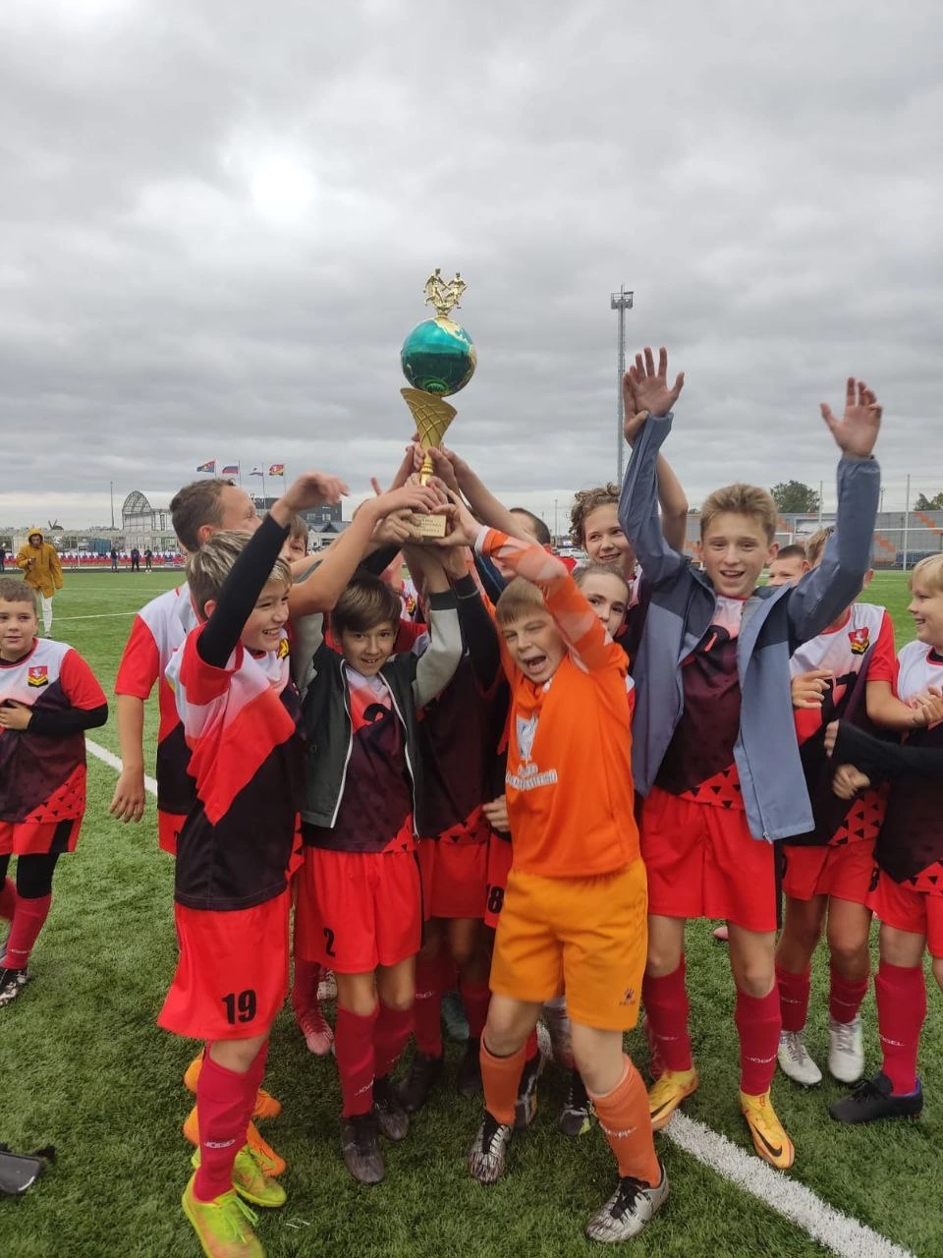
Муниципальная программа
«Развитие физической культуры и спорта»
на 2024 год
48 500,7
тысячи рублей
3%
от общего
объема расходов
1 633,2 | Подключение (технологическое присоединение) к сетям инженерно-технического обеспечения
31 221,0 | Обеспечение деятельности (услуги, работы) муниципальных учреждений
683,5 | Обеспечение уровня финансирования организаций, осуществляющих подготовку спортивного резерва
14 963,0 | Капитальный ремонт объектов физической культуры и спорта

Slide 17
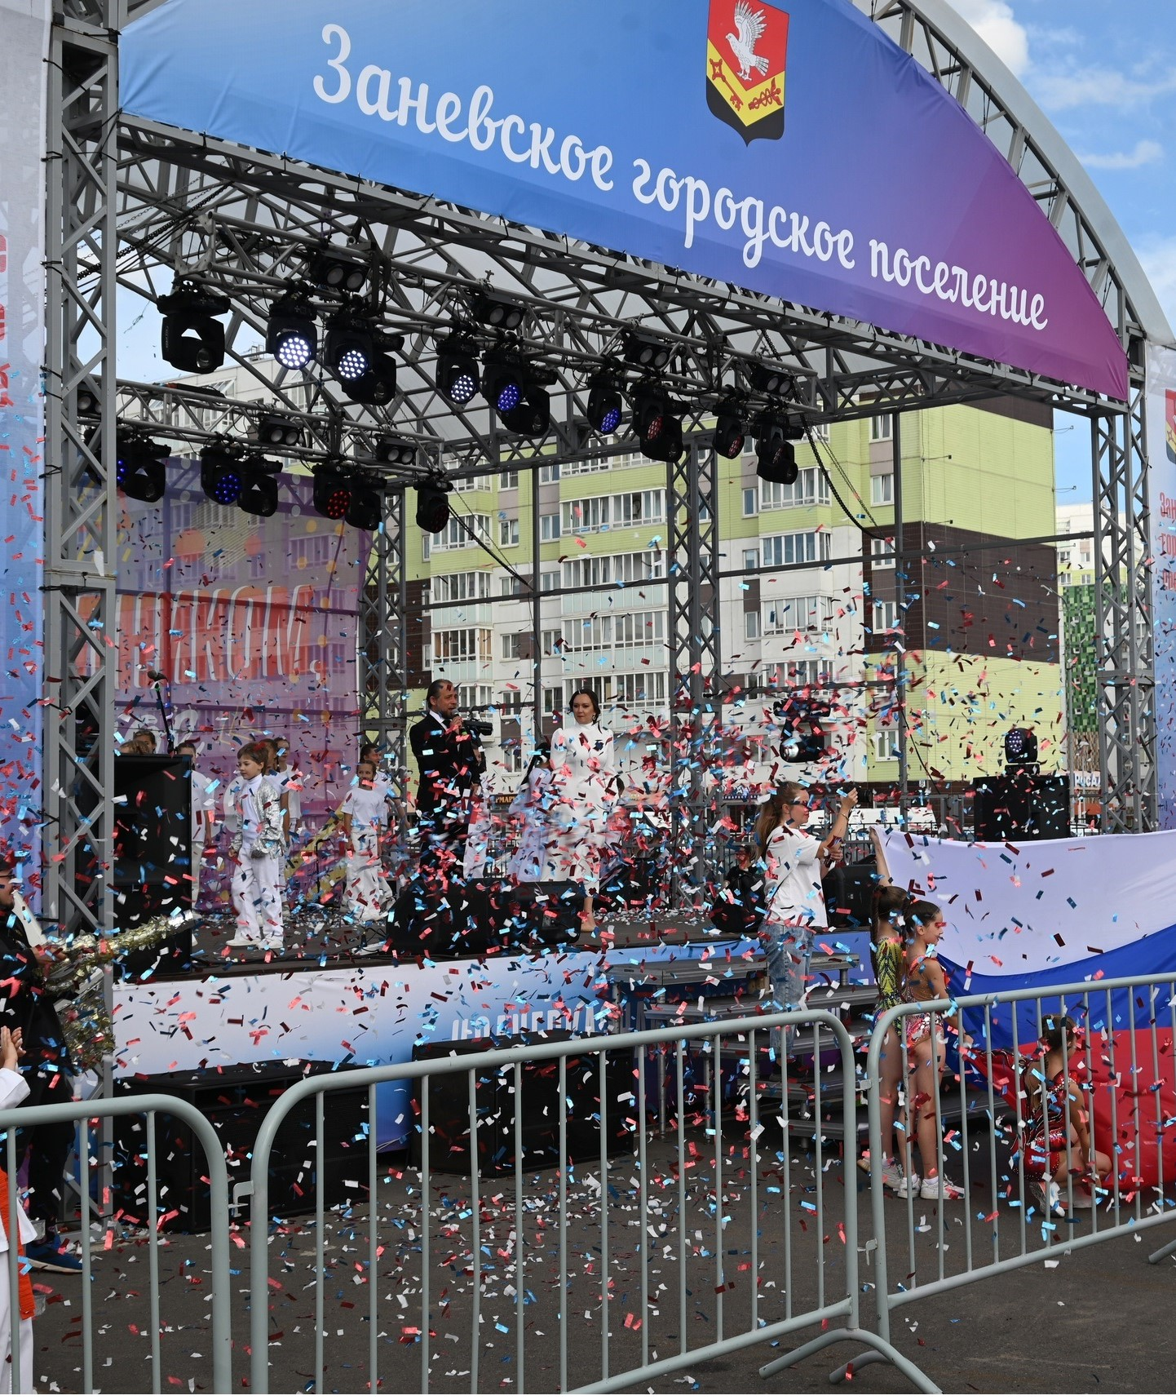
Муниципальная программа
«Развитие культуры» на 2024 год
158 050,3
тысячи рублей
11%
от общего
объема расходов
6 127,3 | Подключение (технологическое присоединение) к сетям инженерно-технического обеспечения
50 082,8 | Обеспечение деятельности (услуги, работы) муниципальных учреждений
8 862,0 | Организация и проведение мероприятий, посвященных знаменательным и социально значимым датам
90 000,0 | Подготовка и проведение мероприятий, посвященных Дню образования Ленинградской области
2 978,2 | Сохранение целевых показателей повышения оплаты труда работников муниципальных учреждений культуры

Slide 18
Муниципальная программа
«Обеспечение качественным жильем граждан»
на 2024 год
146,0
тысячи рублей
0,01%
от общего
объема расходов
146,0 | Оплата жилищно-коммунальных услуг муниципального жилого фонда

Slide 19
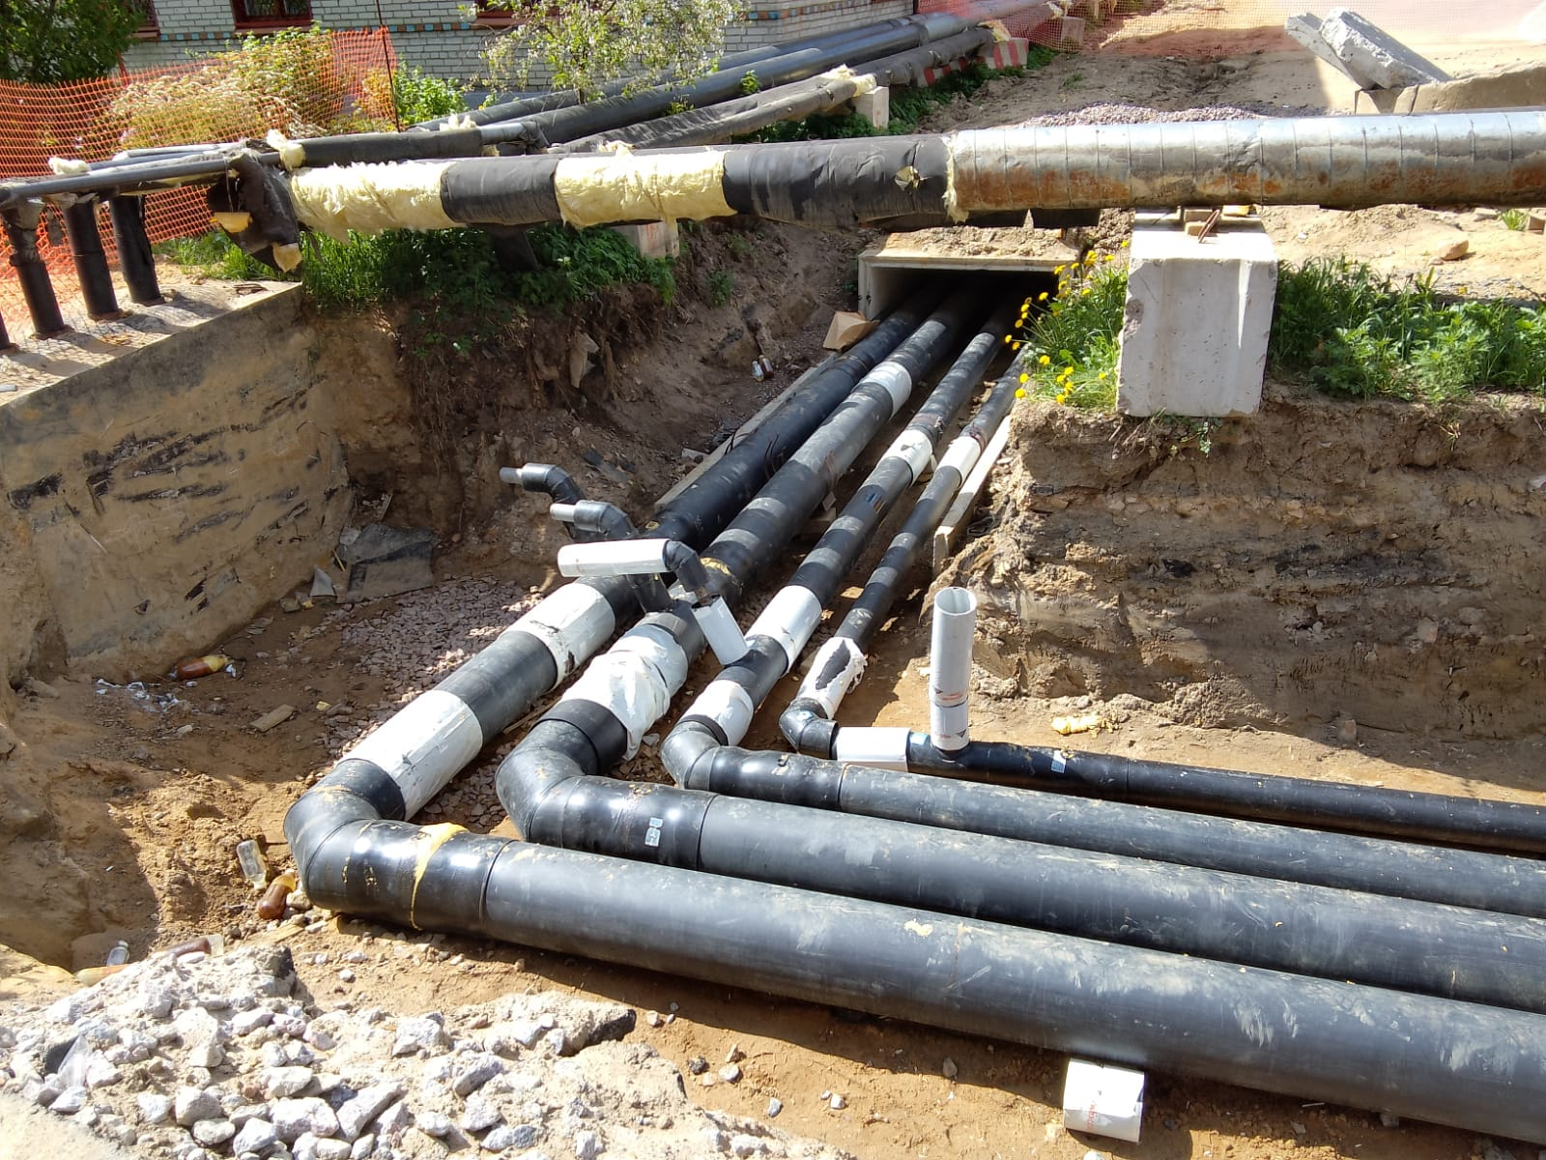
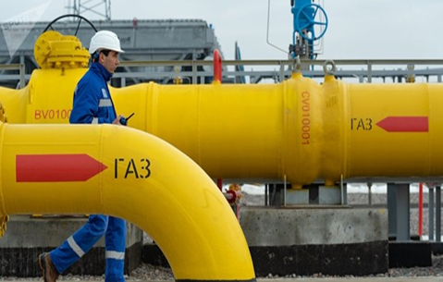
Муниципальная программа
«Обеспечение устойчивого функционирования и развития коммунальной и инженерной инфраструктуры и повышение энергоэффективности» на 2024 год
23 307,1
тысячи рублей
2%
от общего
объема расходов
7 637,6 | Подключение (технологическое присоединение) к сетям инженерно-технического обеспечения
500,0 | Техническое обслуживание сетей газопроводов, выполнение мероприятий по технологическому присоединению
12 190,6 | Подготовка объектов теплоснабжения к ОЗП
400,0 | Осуществление строительного контроля
2 578,9 | Разработка и сопровождение геоинформационной системы "Жилищно-коммунальное хозяйство"

Slide 20
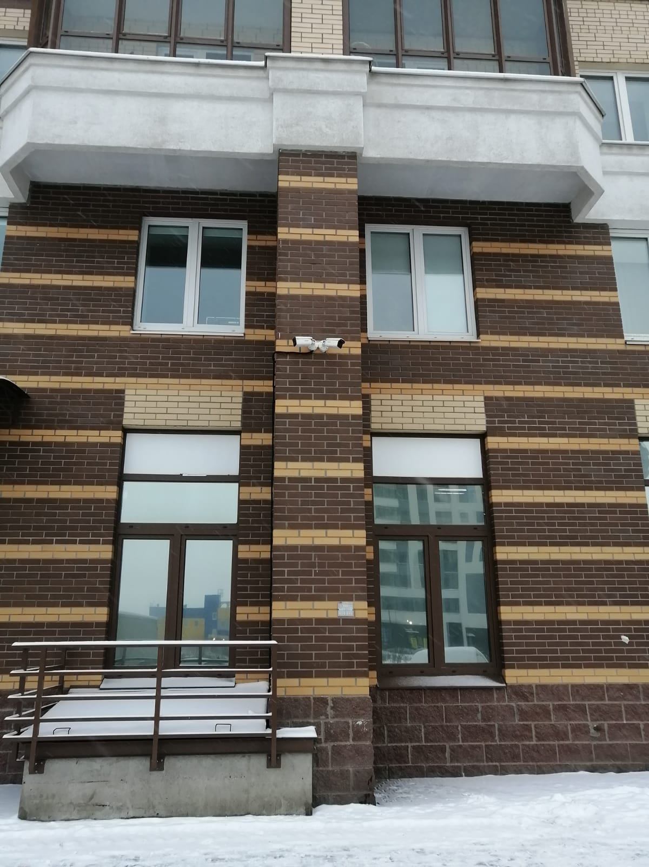
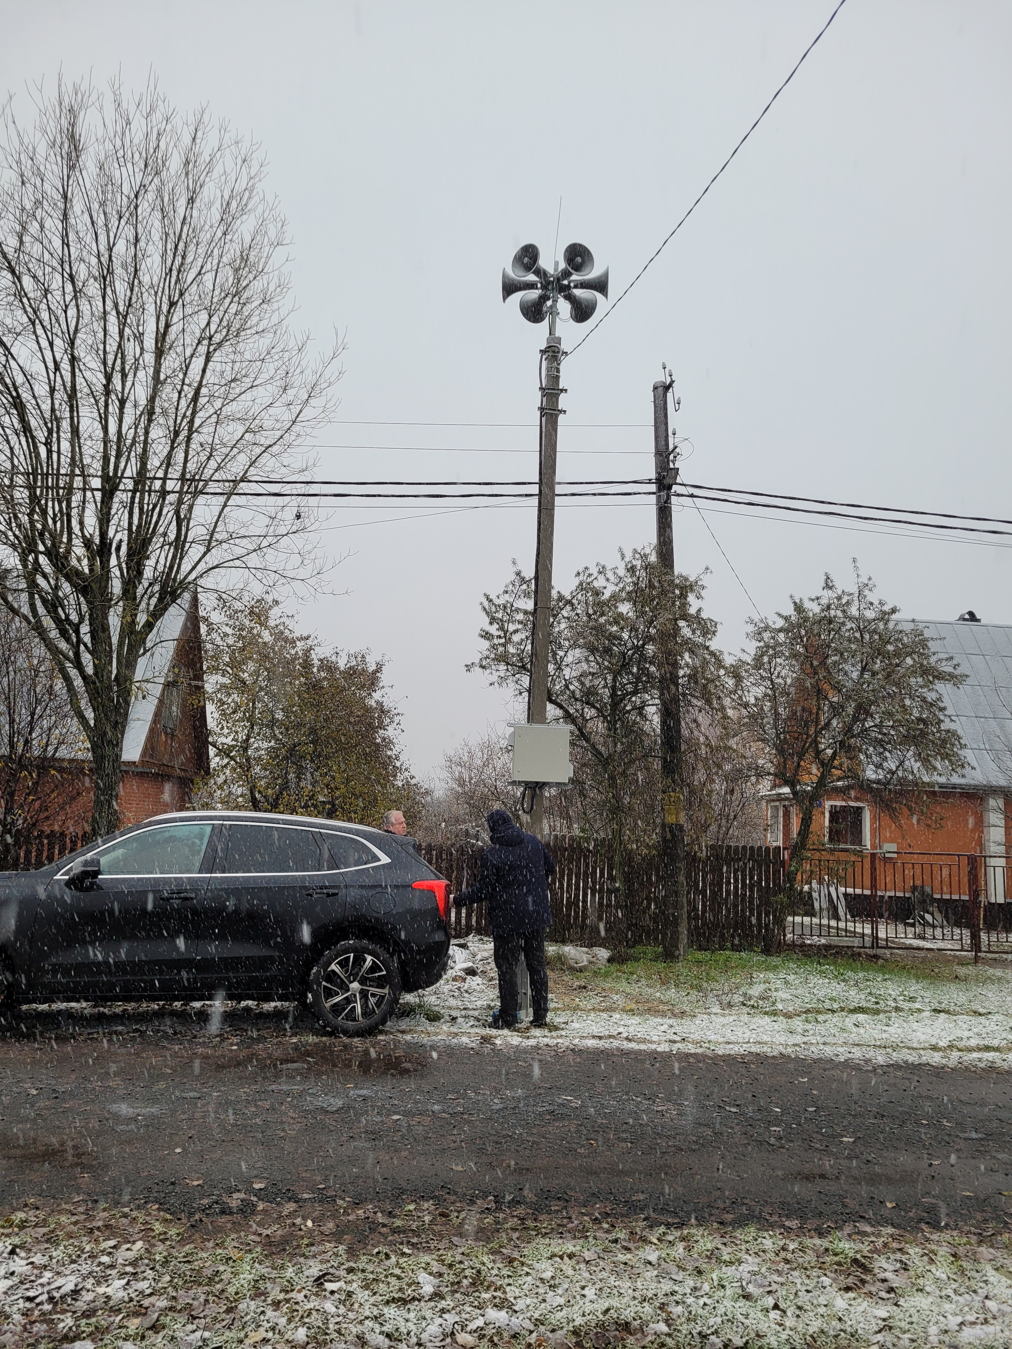
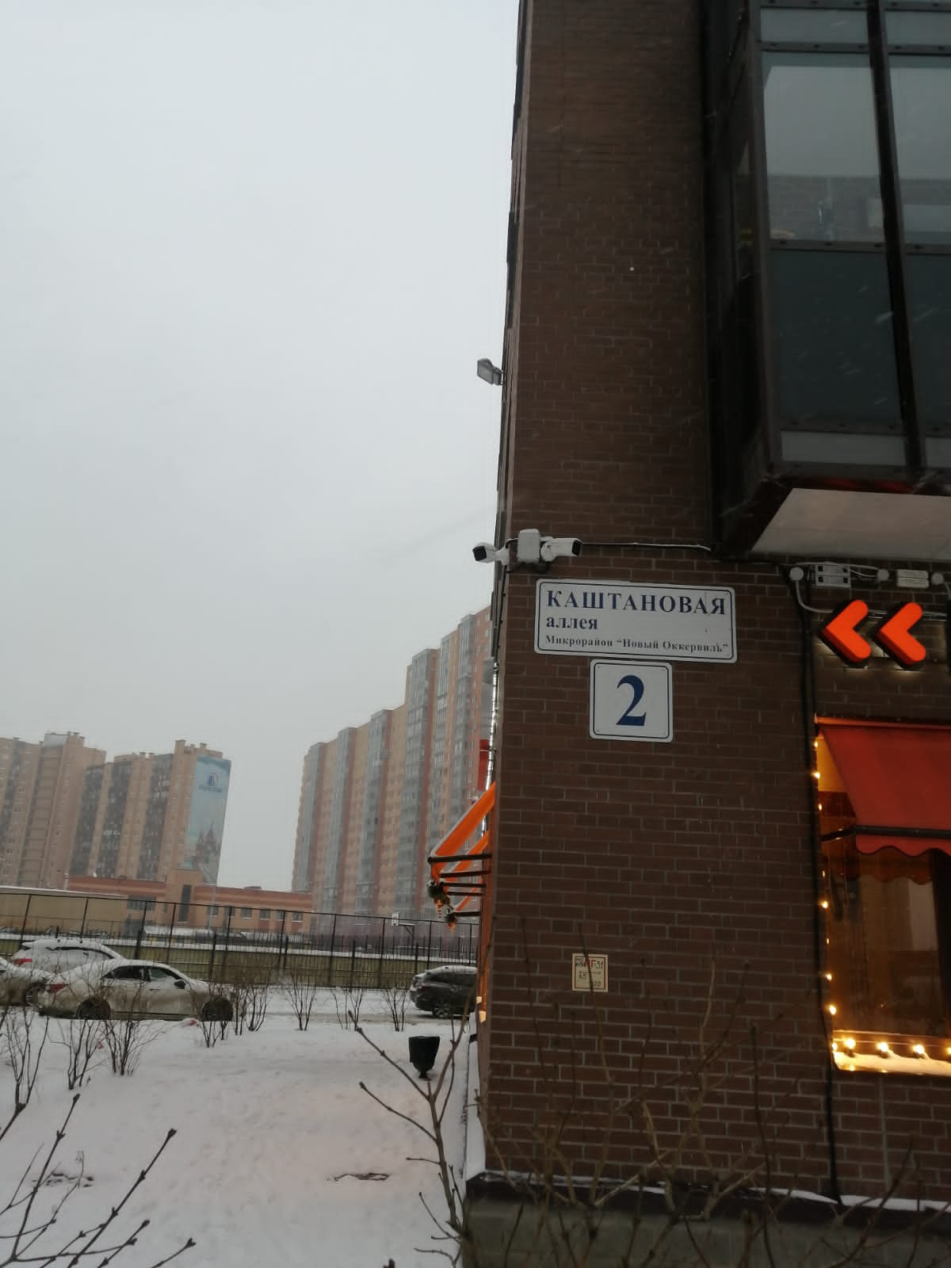
Муниципальная программа
«Безопасность» на 2024 год
11 830,0
тысячи рублей
1%
от общего
объема расходов
1 862,4 | Строительство систем оповещения и видеонаблюдения
88,0 | Организация и проведение учений и тренировок с персоналом
2 729,6 | Содержание (обслуживание) систем оповещения
2 120,0 | Содержание (обслуживание) систем видеонаблюдения
100,0 | Приобретение имущества для добровольной Народной дружины
4 500,0 | Выплаты за участие в деятельности Народной дружины по охране общественного порядка
150,0 | Установка знаков пожарной безопасности и безопасности людей на водных объектах
80,0 | Противопожарная опашка
200,0 | Содержание пожарных водоемов

Slide 21
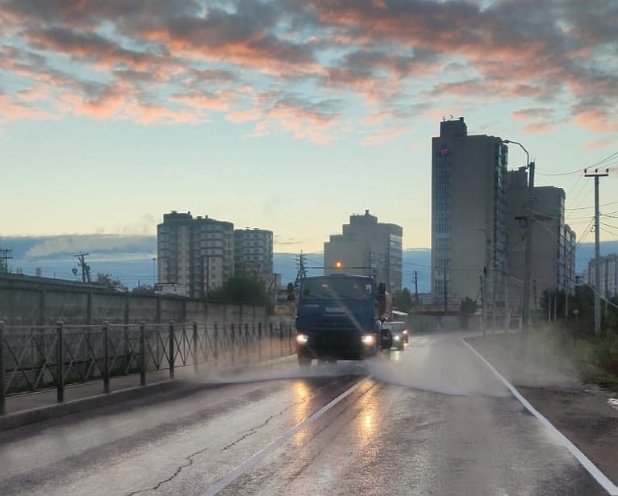
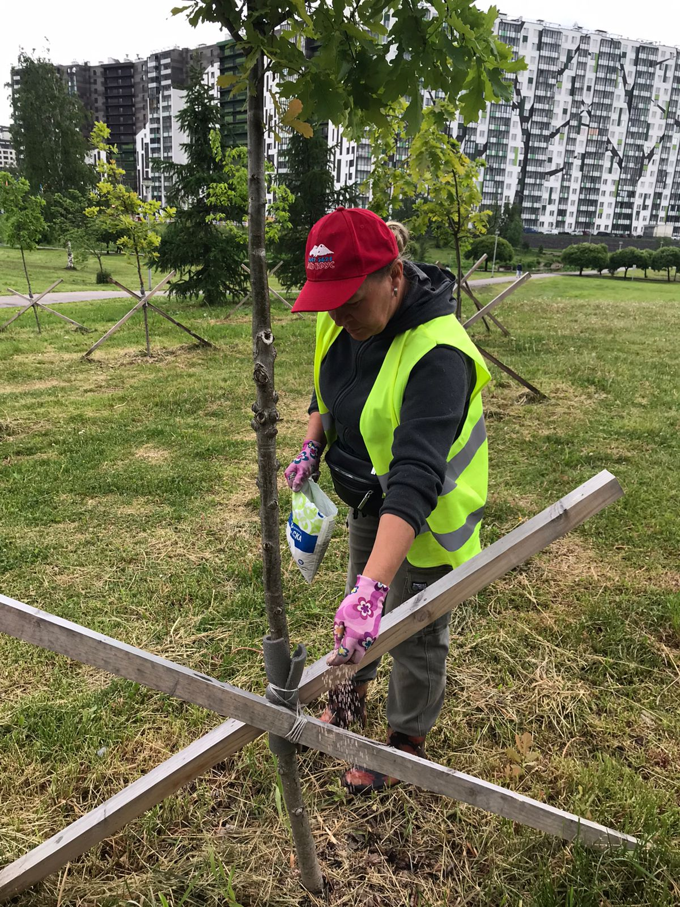
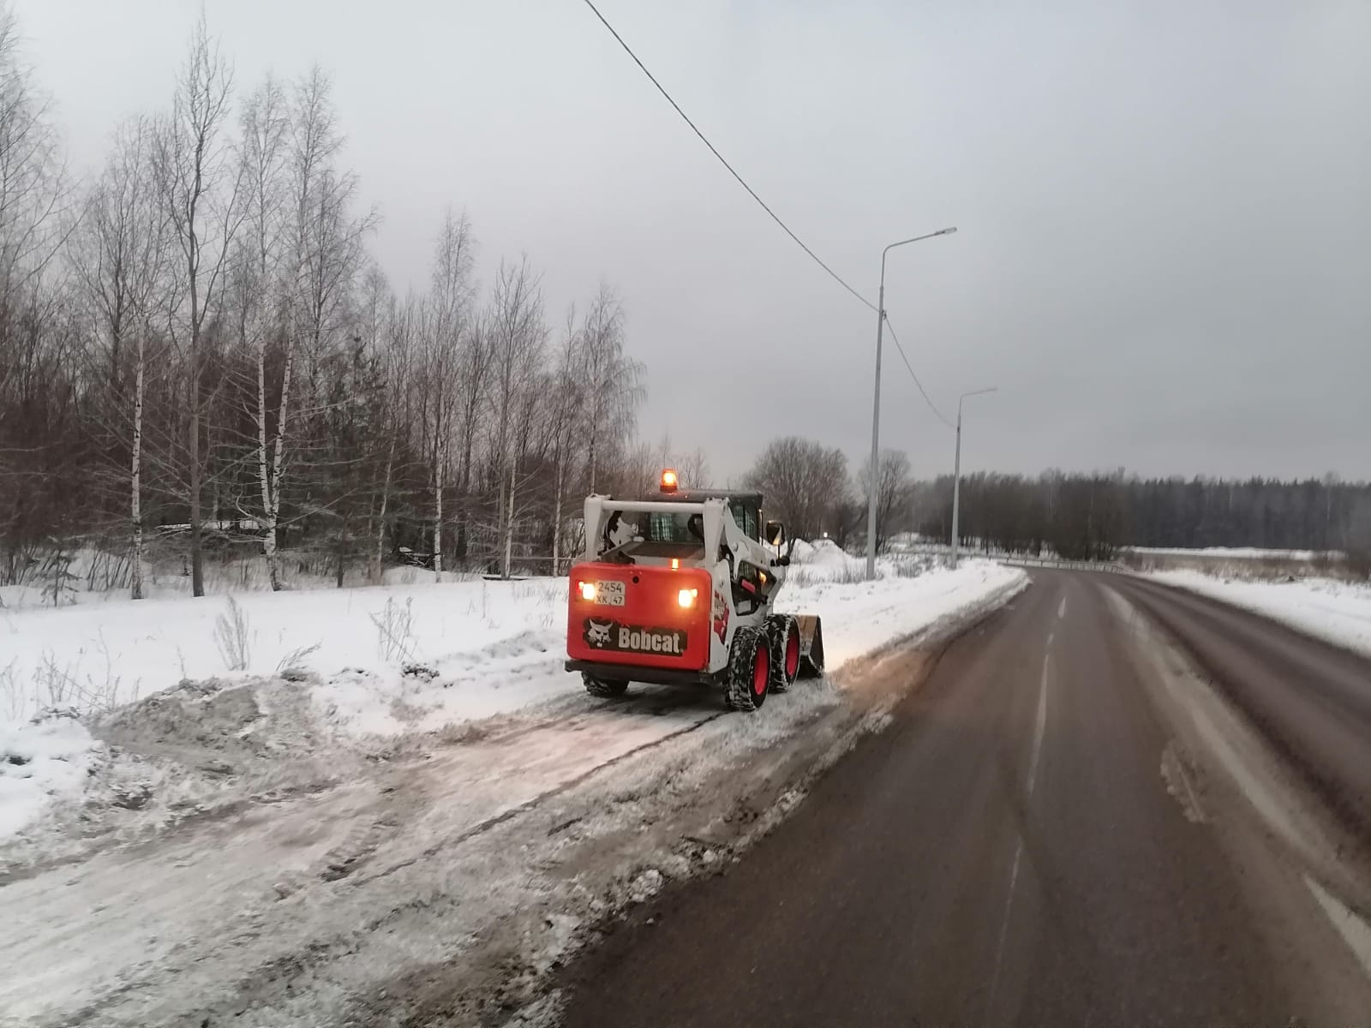
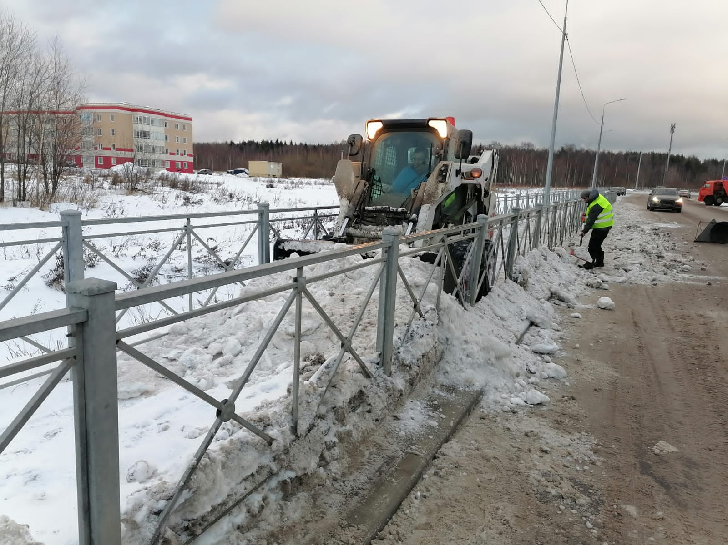
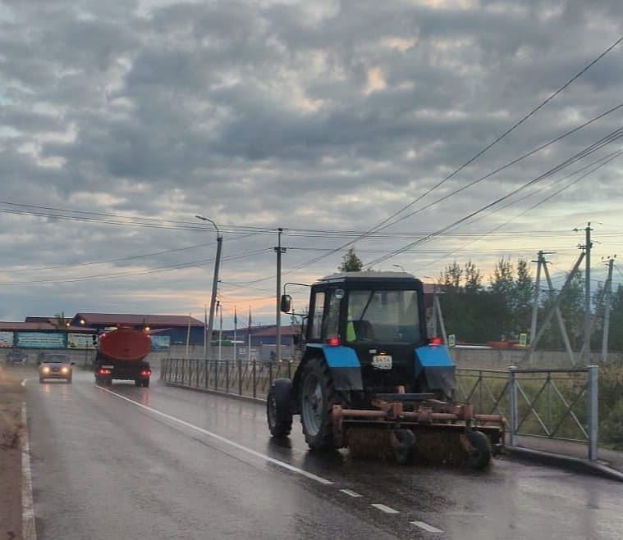
Муниципальная программа
«Благоустройство и санитарное содержание территории» на 2024 год
286 286,0
тысячи рублей
20%
от общего
объема расходов
187 394,9 | Комплекс процессных мероприятий «Санитарное содержание территории поселения»
18 361,3 | Комплекс процессных мероприятий «Озеленение и развитие уровня благоустройства территории поселения»
2 100,0 | Комплекс процессных мероприятий «Праздничное оформление поселения»
64 726,1 | Комплекс процессных мероприятий «Содержание и ремонт сетей электроснабжения поселения»
3 126,6 | Комплекс процессных мероприятий «Проектирование и экспертиза объектов благоустройства»
10 577,0 | Комплекс процессных мероприятий «Благоустройство и содержание мест захоронения»

Slide 22
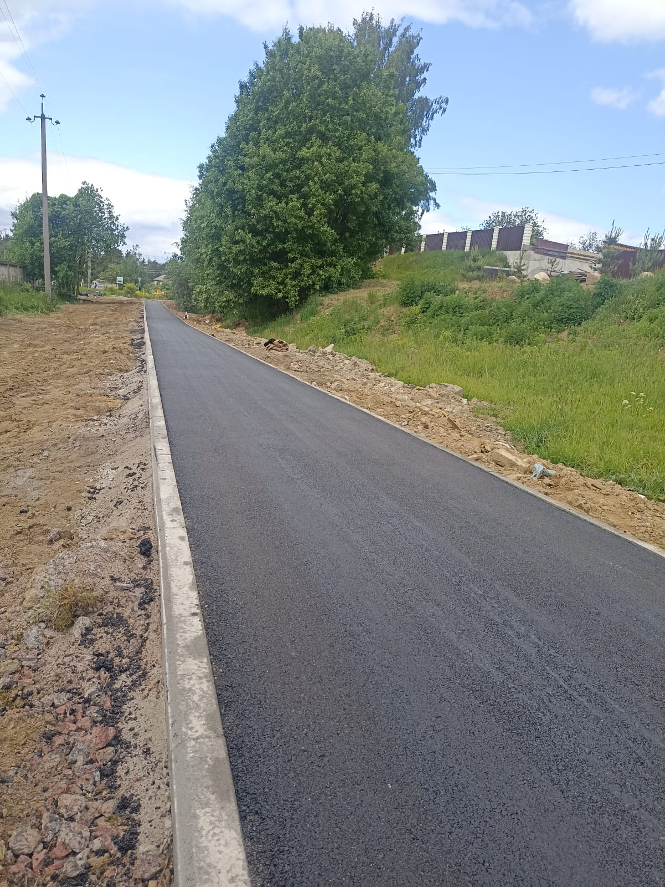
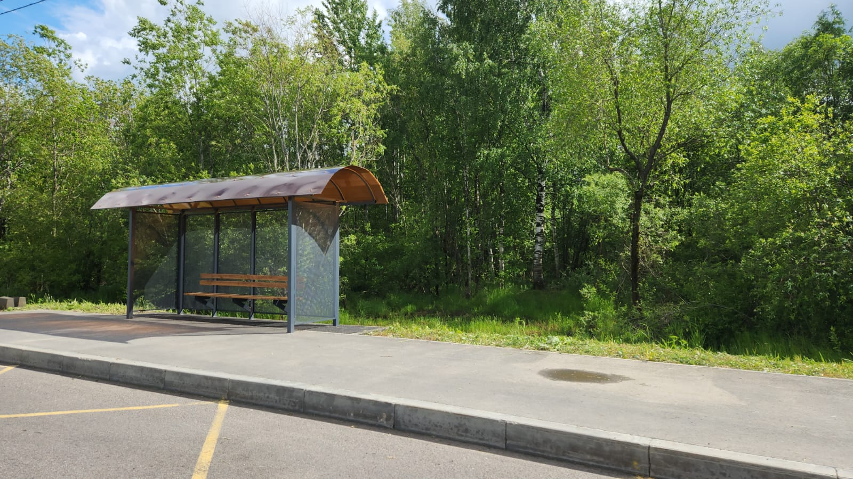
Муниципальная программа
«Развитие территорий, на которых осуществляются иные формы местного самоуправления»
на 2024 год
5 014,7
тысячи рублей
0,3%
от общего
объема расходов
1 265,7 | Выплата материального стимулирования на исполнение полномочий
2 440,9 | Реализация областного закона от 15 января 2018 года № 3-оз
1 308,1 | Реализация областного закона от 28 декабря 2018 года № 147-оз

Slide 23
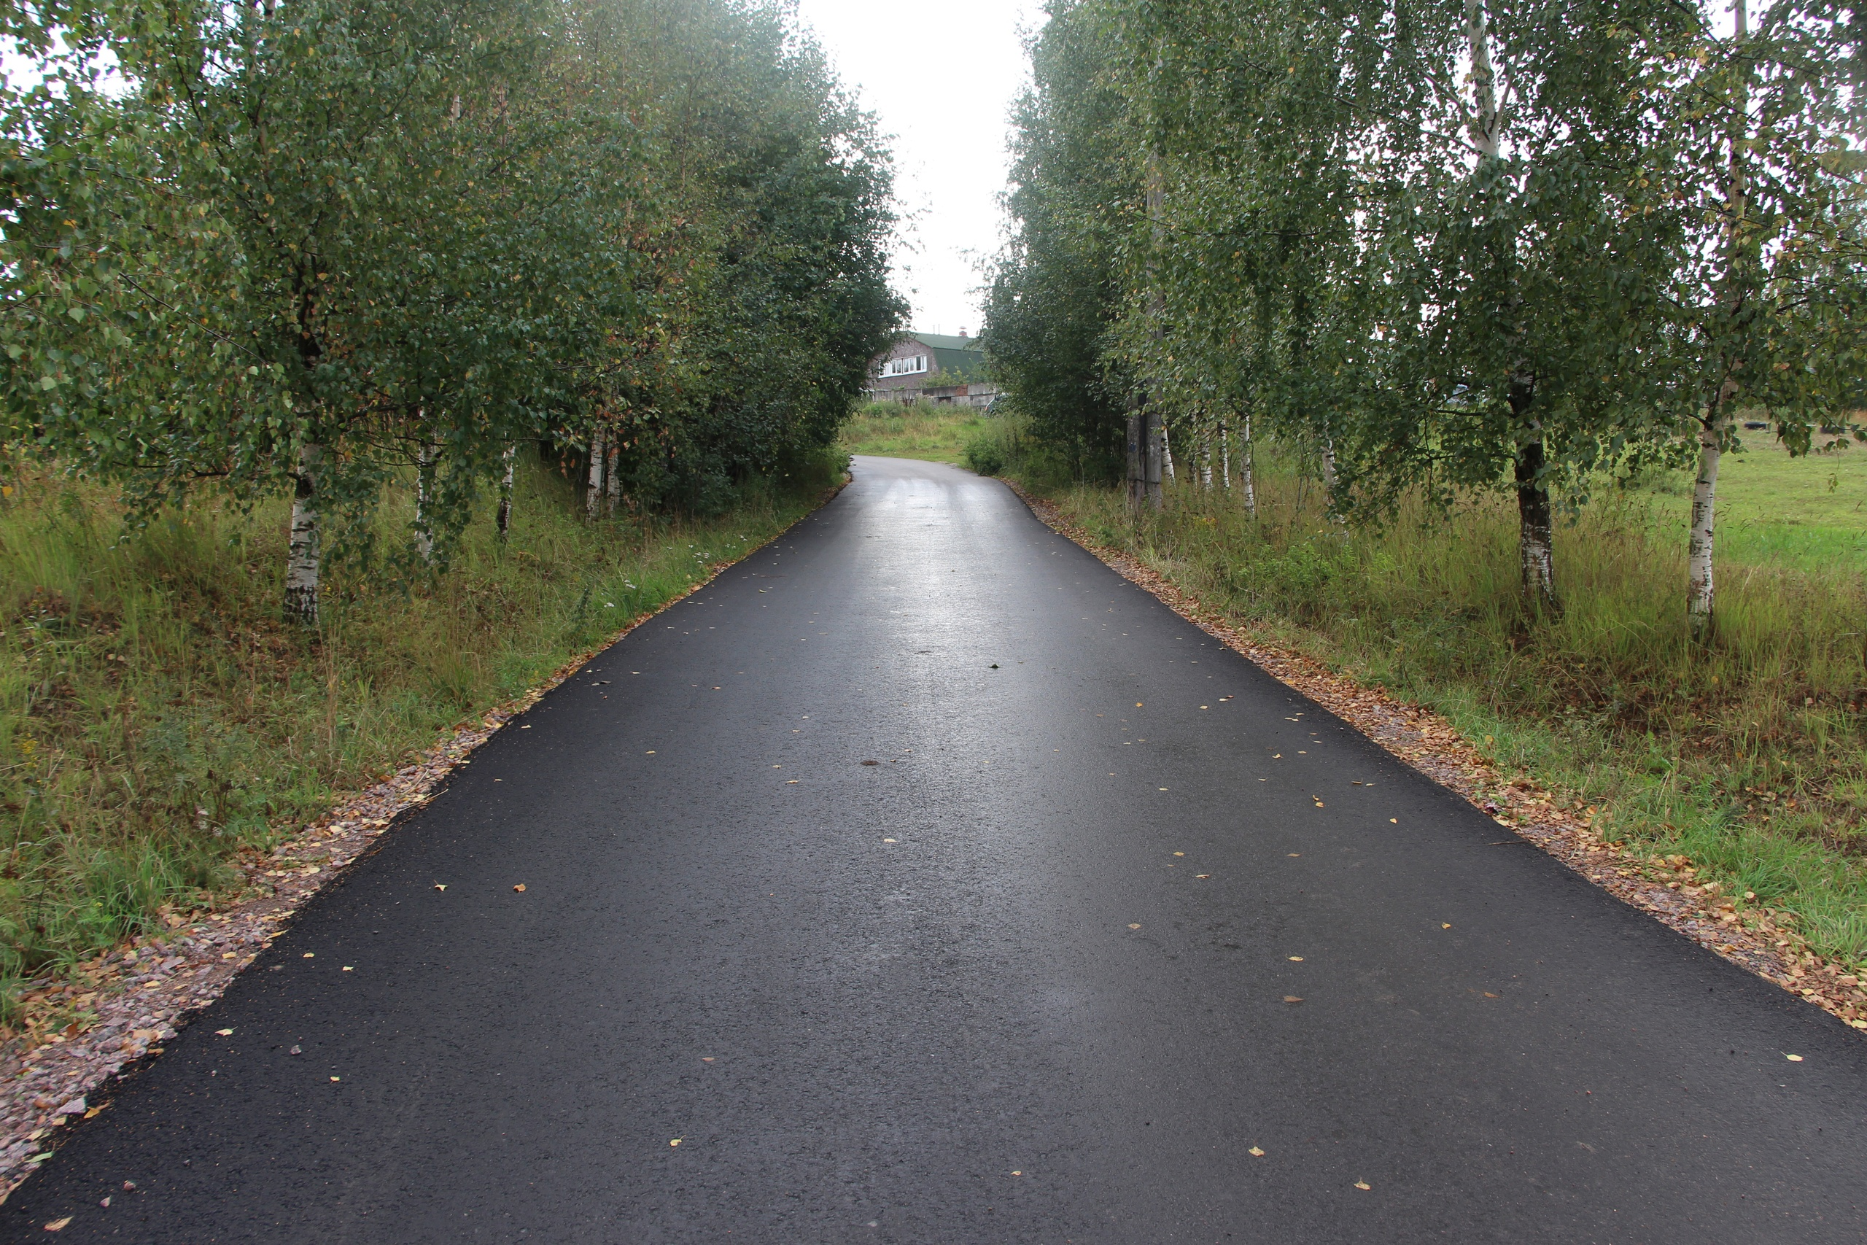
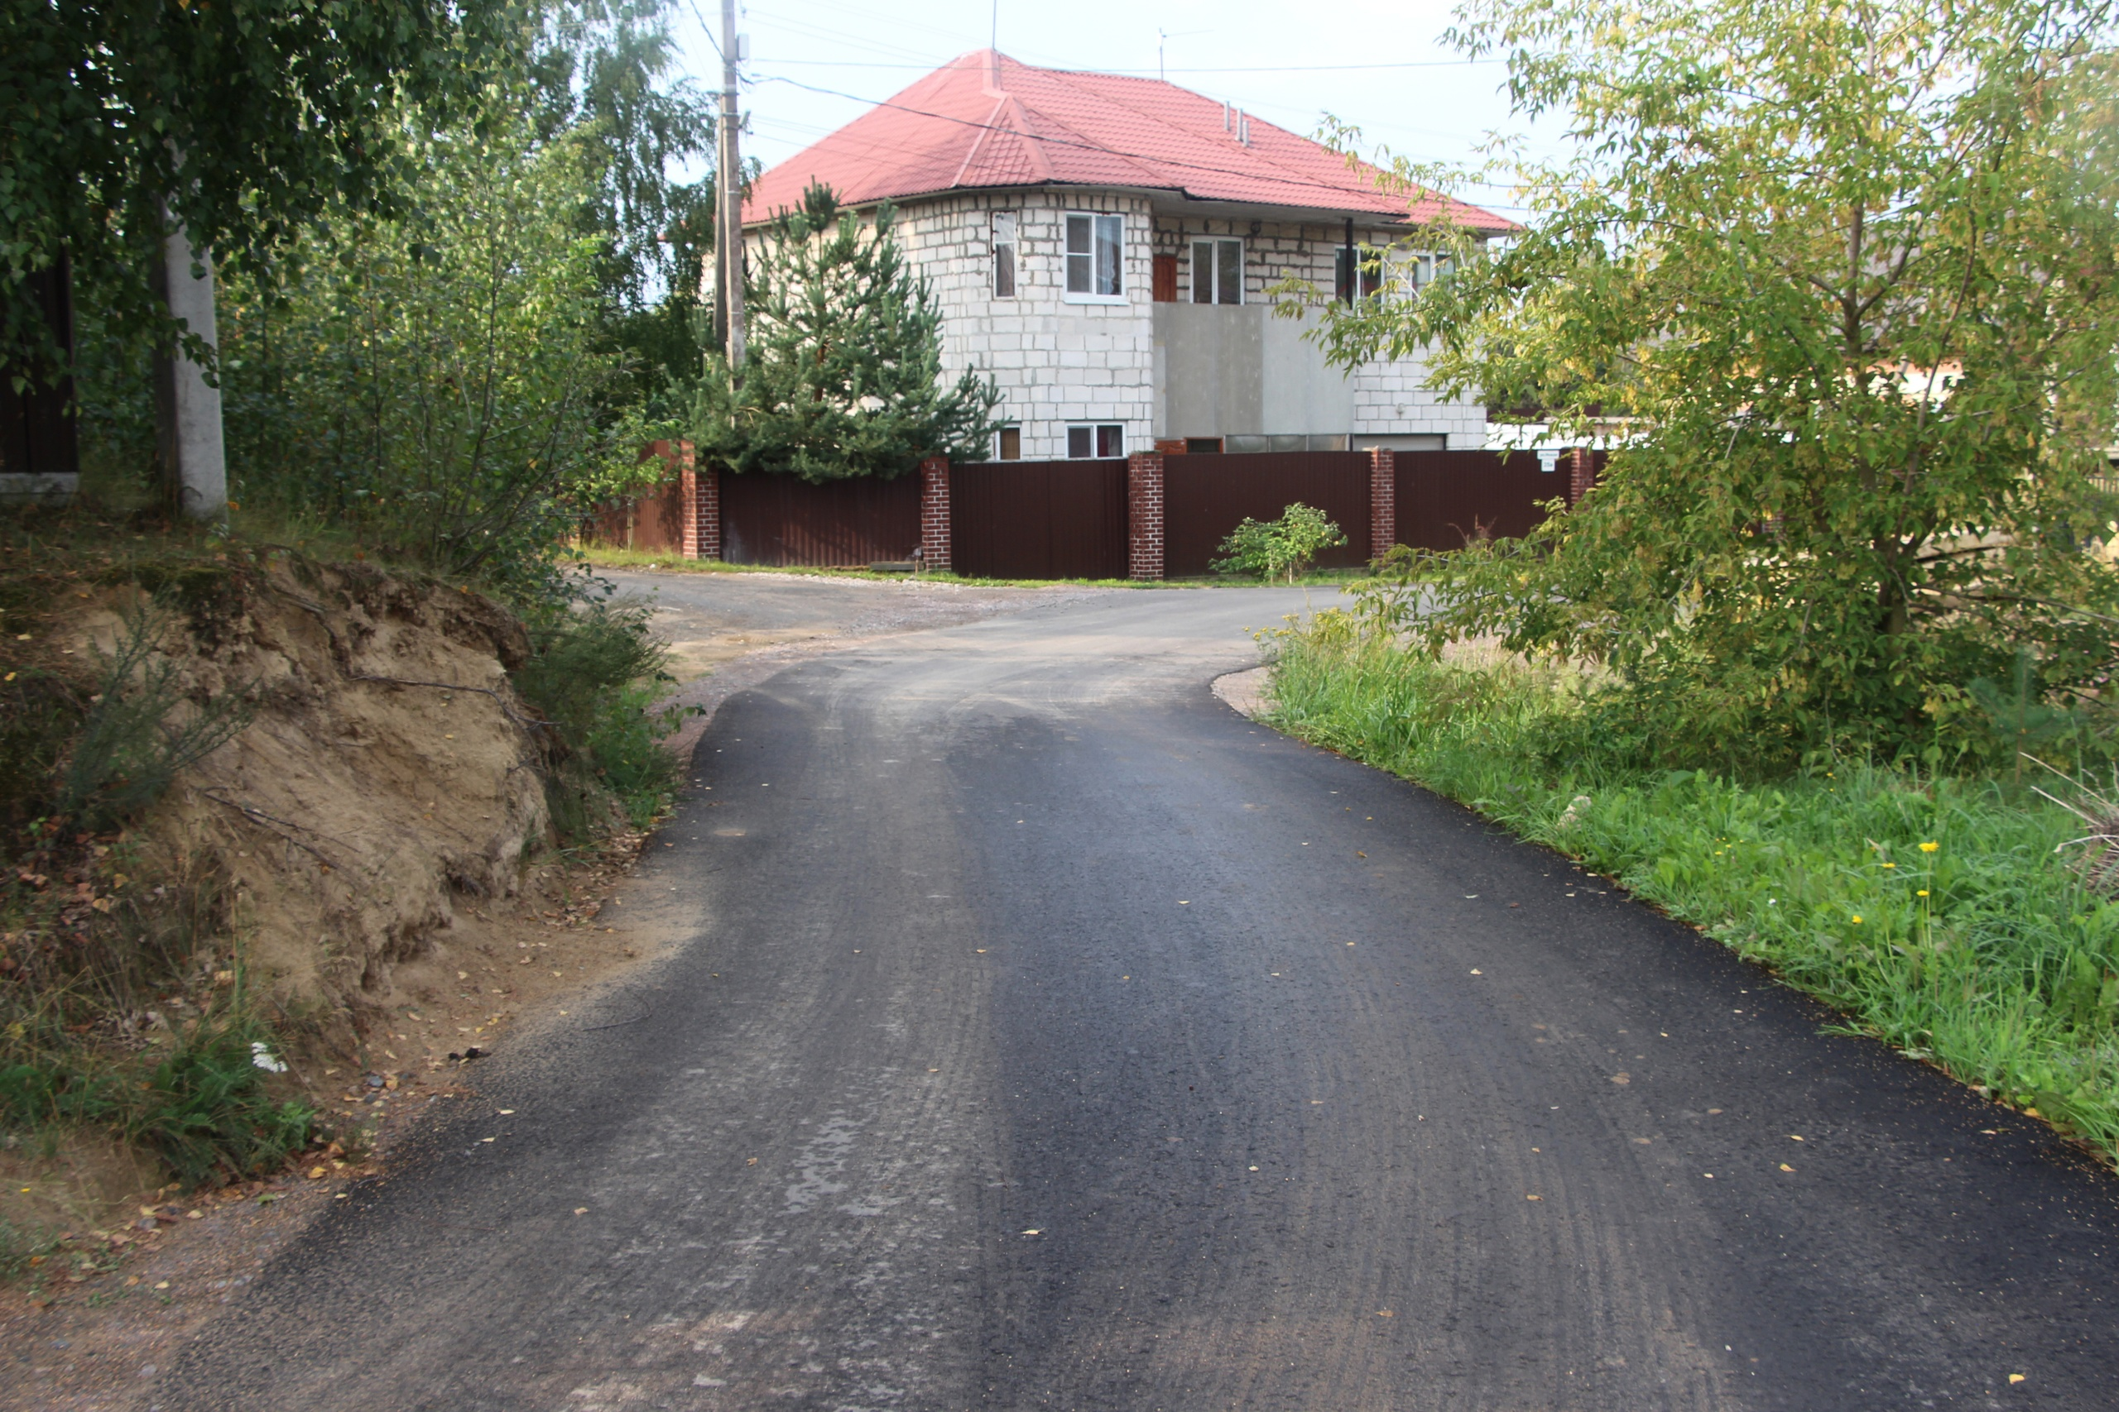
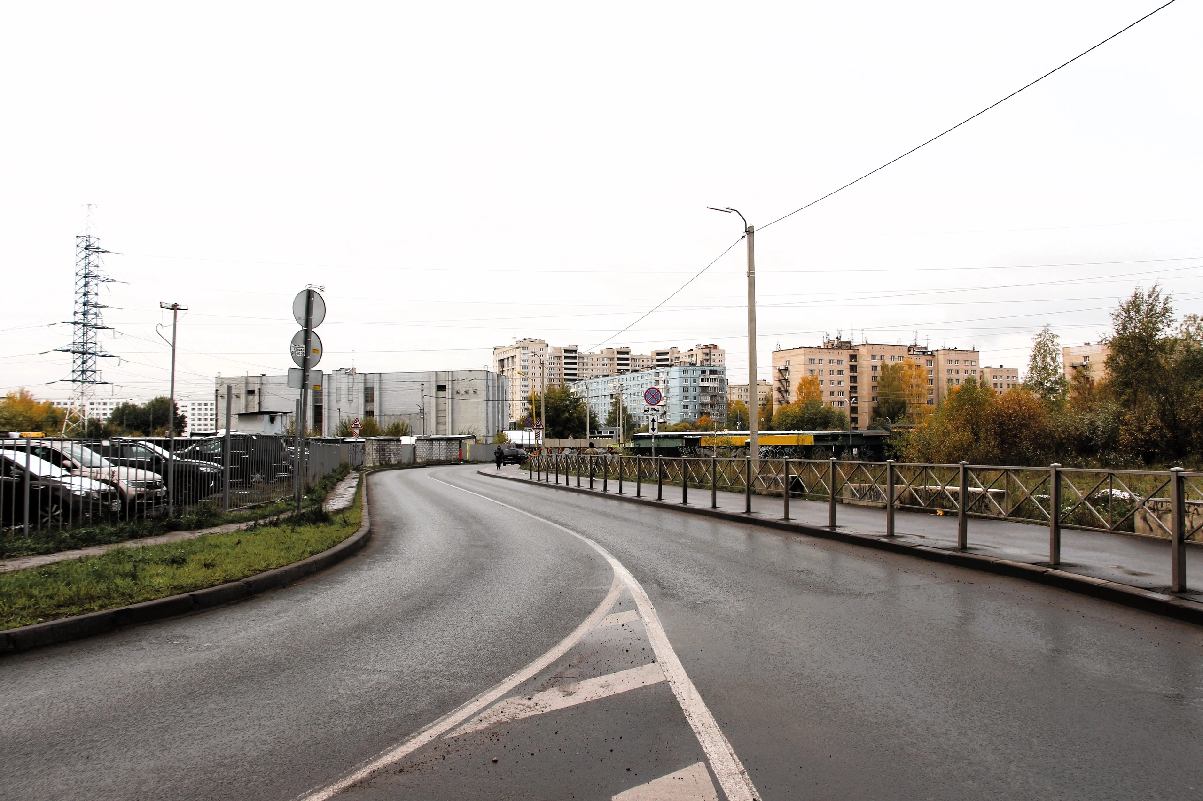
Муниципальная программа
«Развитие автомобильных дорог» на 2024 год
208 449,2
тысячи рублей
14%
от общего
объема расходов
51 983,2 | Стимулирование программ развития жилищного строительства субъектов Российской Федерации
8 226,0 | Проектирование строительства автомобильных дорог, разработка схем организации дорожного движения
500,0 | Осуществление строительного контроля
20 000,0 | Капитальный ремонт и ремонт автомобильных дорог общего пользования
17 740,0 | Содержание автомобильных дорог общего пользования
110 000,0 | Подготовка и проведение мероприятий, посвященных Дню образования Ленинградской области

Slide 24
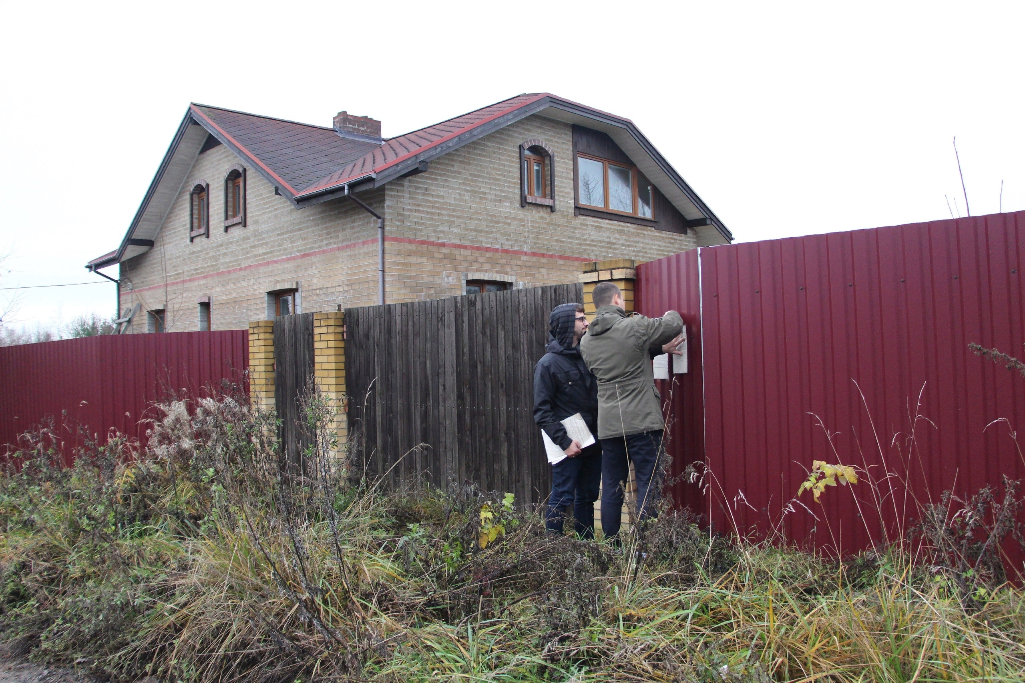
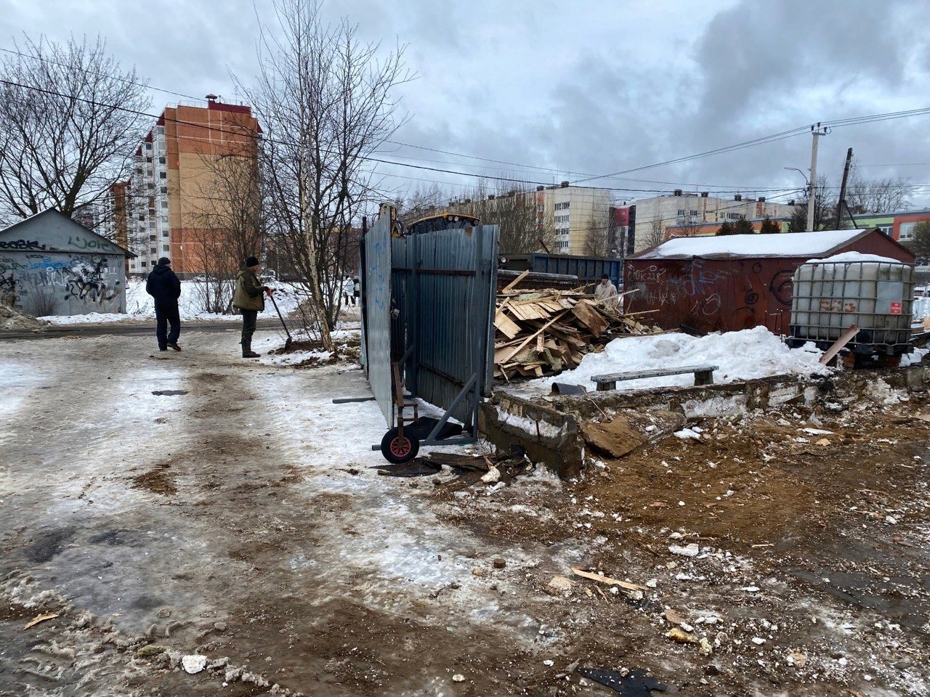
Муниципальная программа
«Обеспечение благоприятного инвестиционного климата» на 2024 год
5 654,0
тысячи рублей
0,4%
от общего
объема расходов
1 600,0 | Проведение кадастровых работ
54,0 | Обслуживание геодезического прибора
2 500,0 | Демонтаж самовольно размещенных объектов и элементов благоустройства
1 500,0 | Обновление картографических материалов

Slide 25
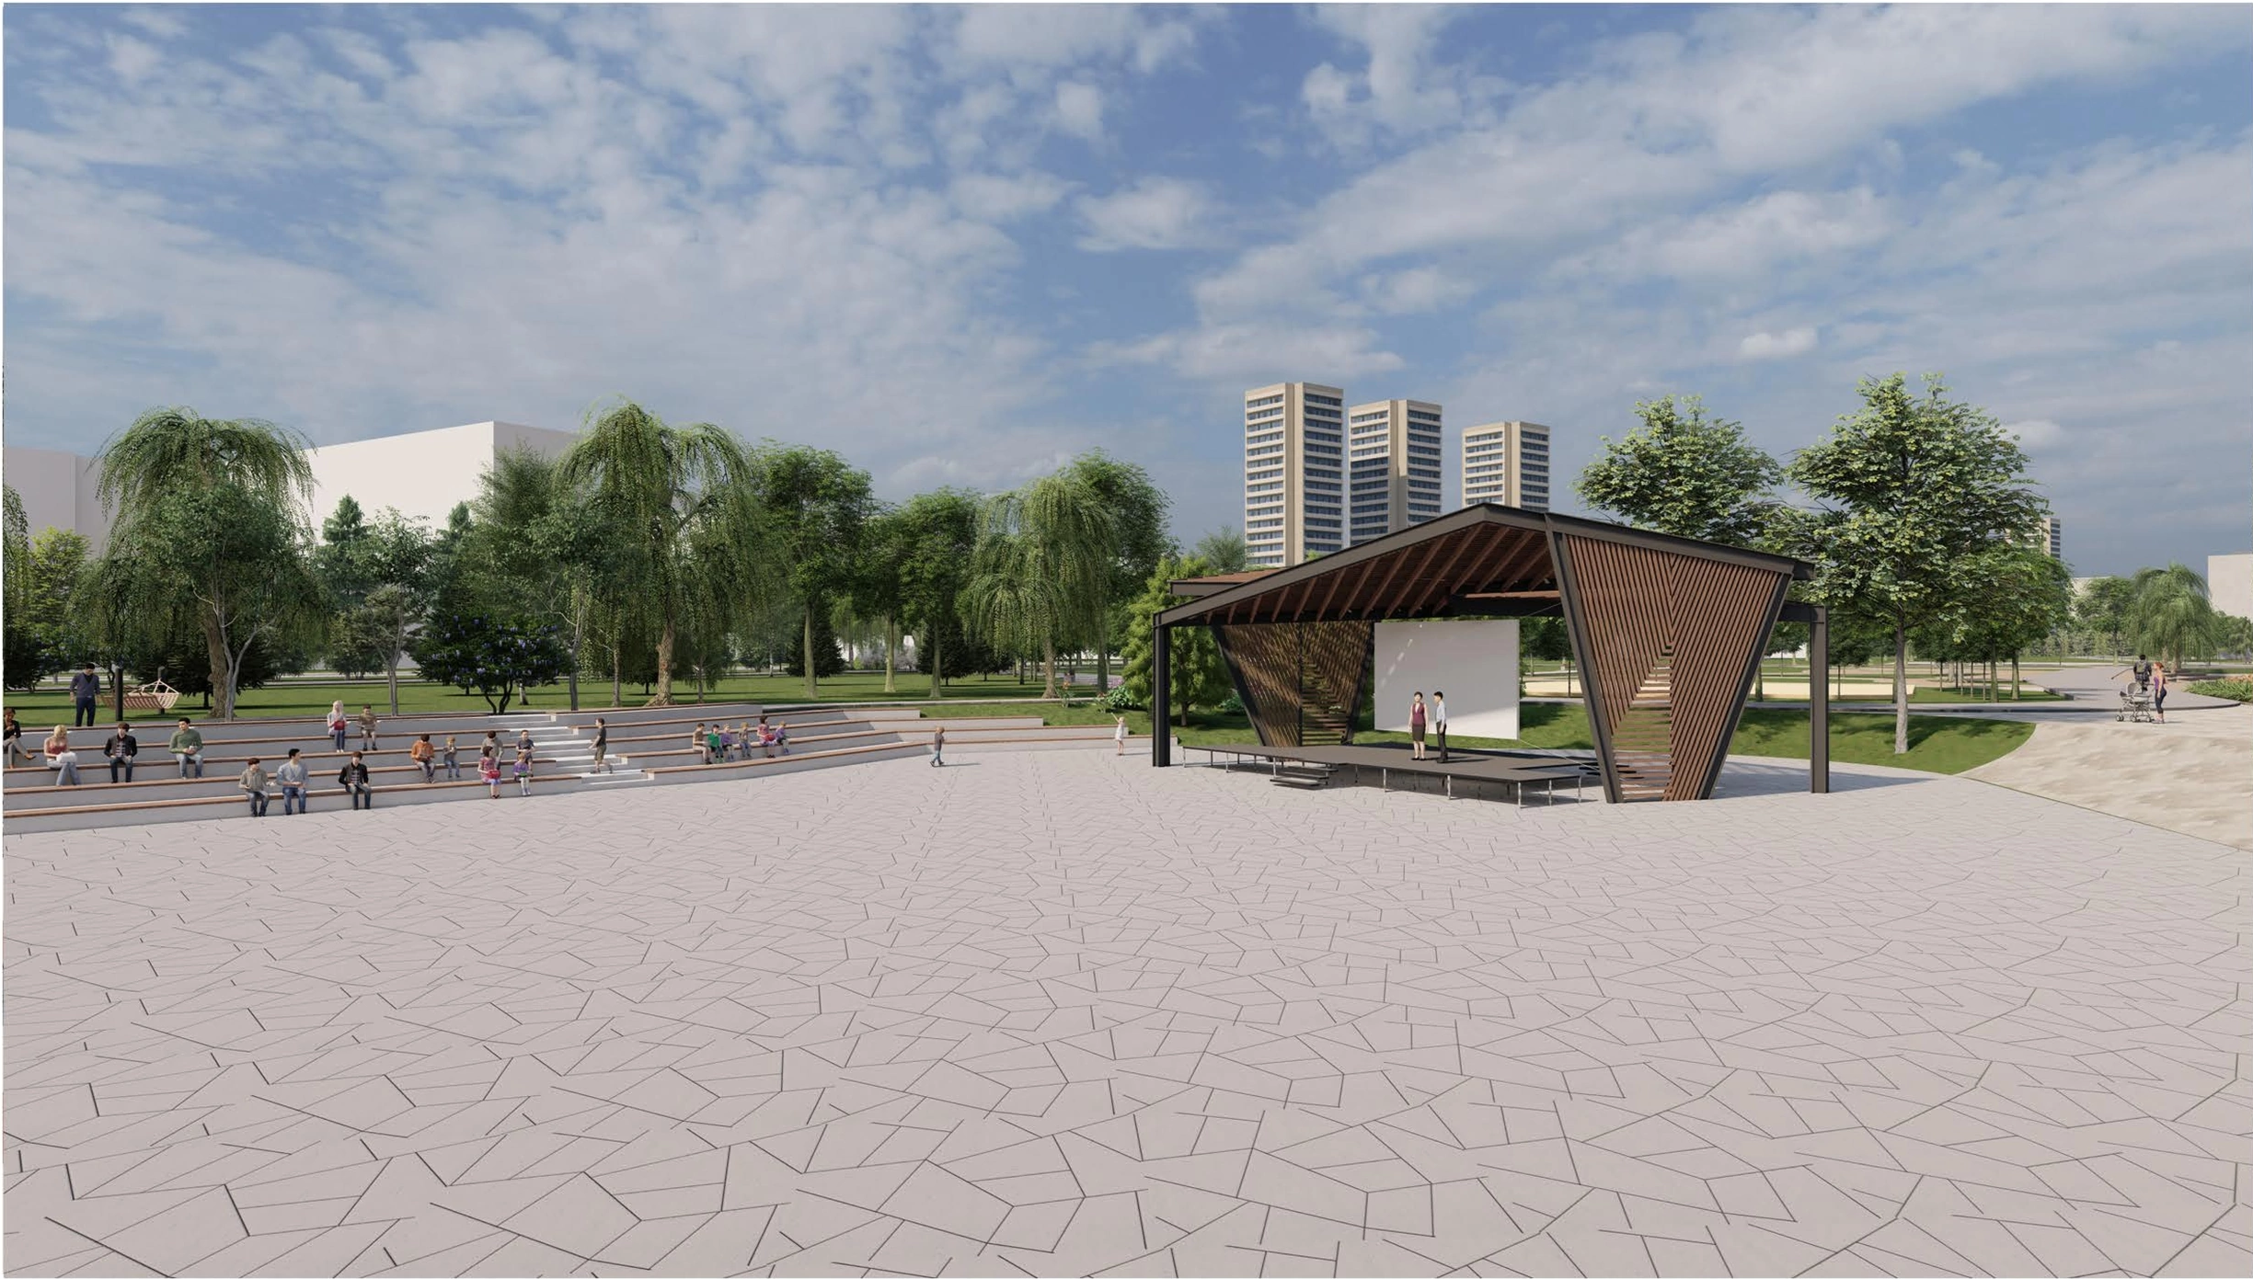
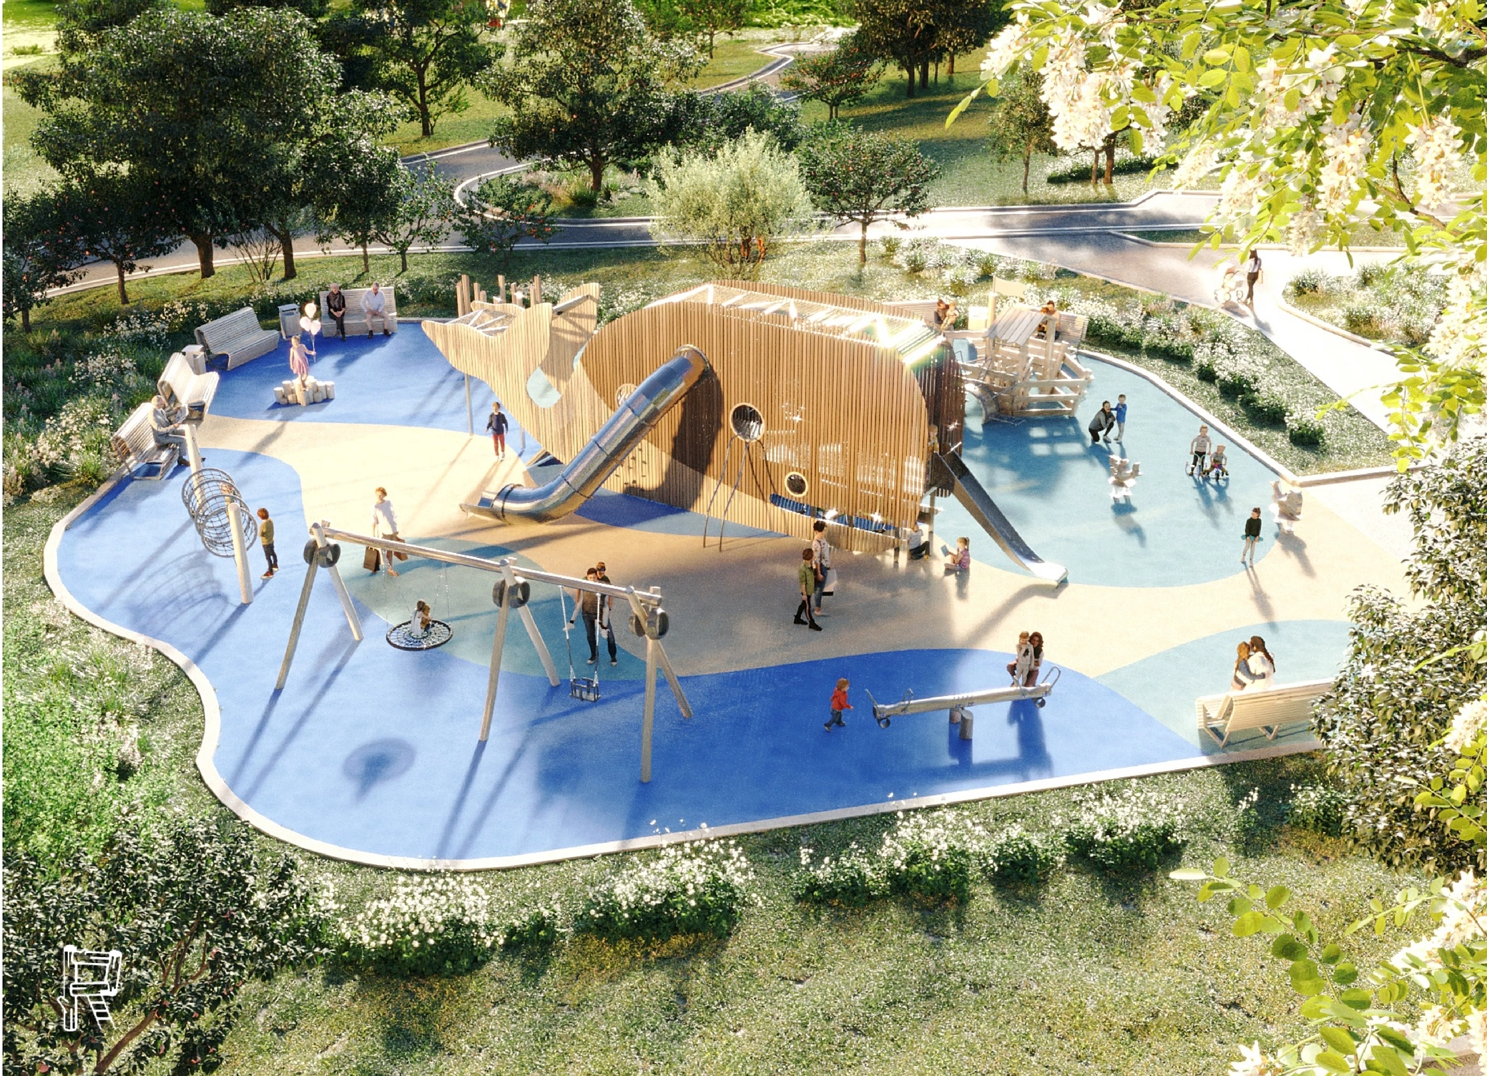
Муниципальная программа
«Обеспечение устойчивого комплексного развития территории» на 2024 год
402 676,9
тысячи рублей
28%
от общего
объема расходов
391 191,9 | Благоустройство парка «Оккервиль» и прилегающей территории
11 415,0 | Поддержка развития общественной инфраструктуры
70,0 | Утверждение и внесение изменений в генеральный план поселения

Slide 26
Муниципальная программа
«Программа производственного контроля за качеством питьевой воды» на 2024 год
100,0
тысячи рублей
0,01%
от общего
объема расходов
100,0 | Осуществление контроля за микробным и химическим составом воды в источниках водоснабжения

Slide 27
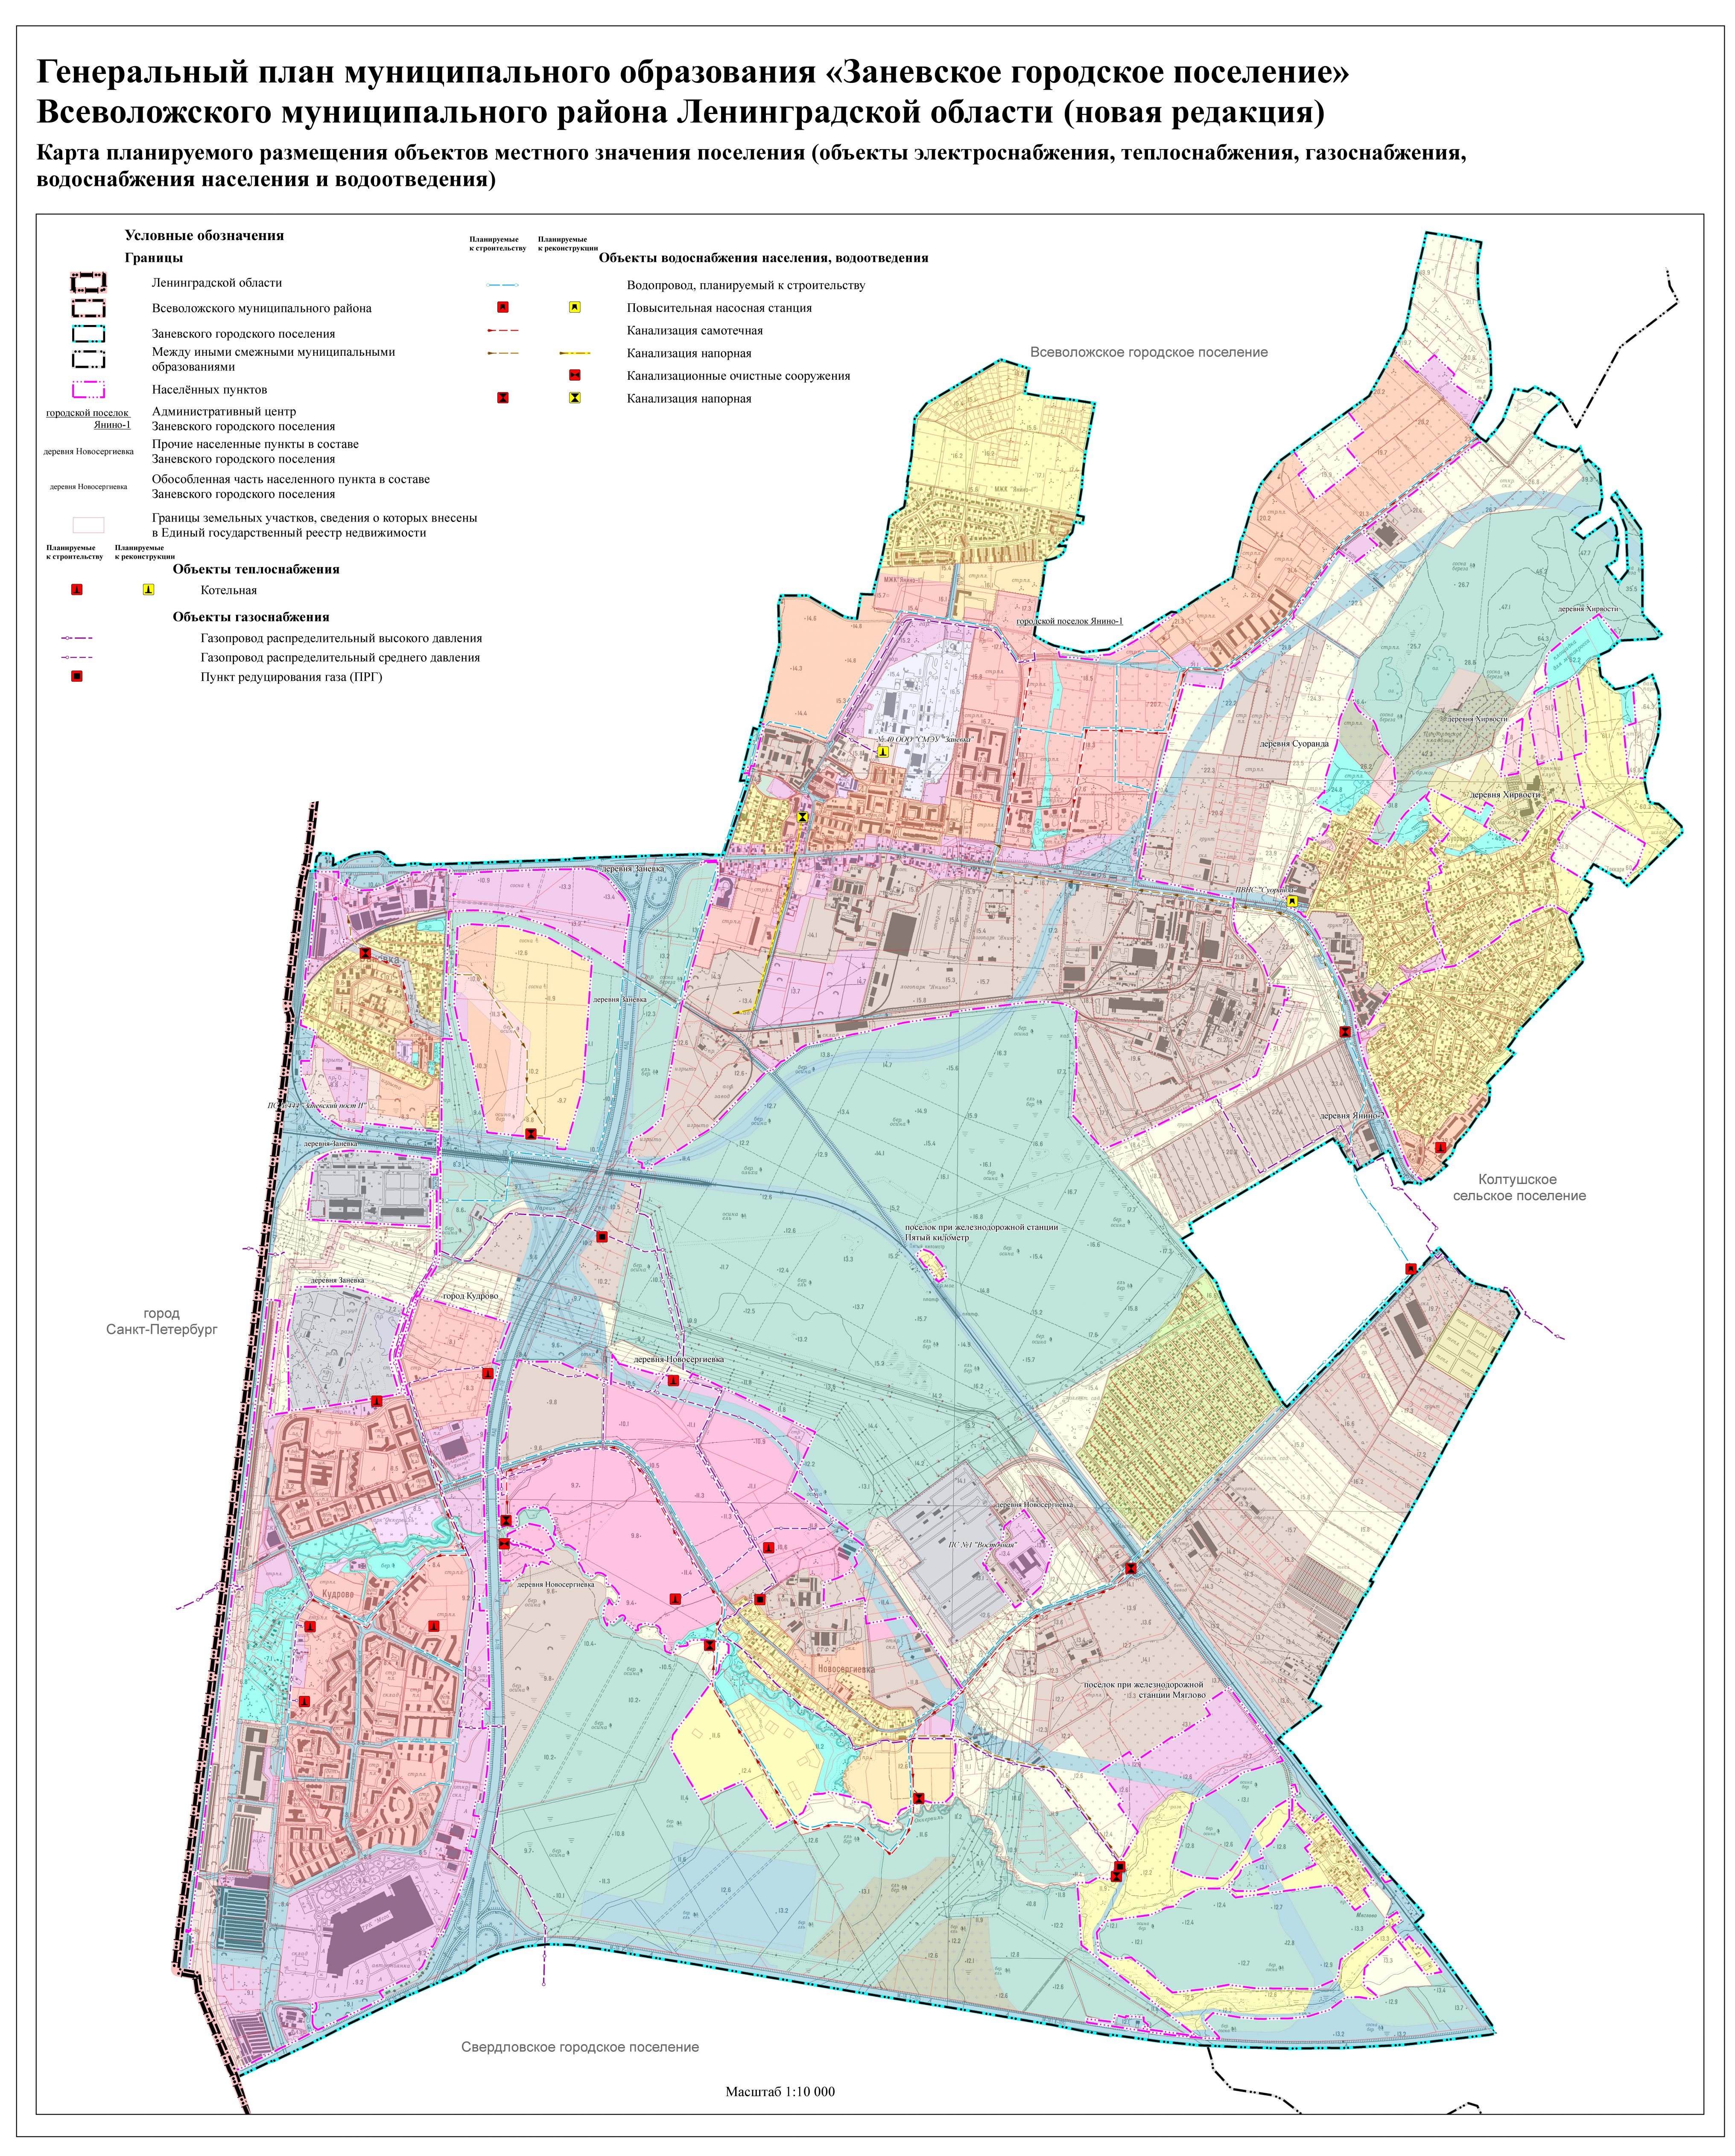
Муниципальная программа
«Формирование городской инфраструктуры»
на 2024 год
3 347,0
тысячи рублей
0,2%
от общего
объема расходов
2 847,0 | Проведение кадастровых работ и демонтаж объектов имущества
500,0 | Оценка объектов инженерной инфраструктуры

Slide 28
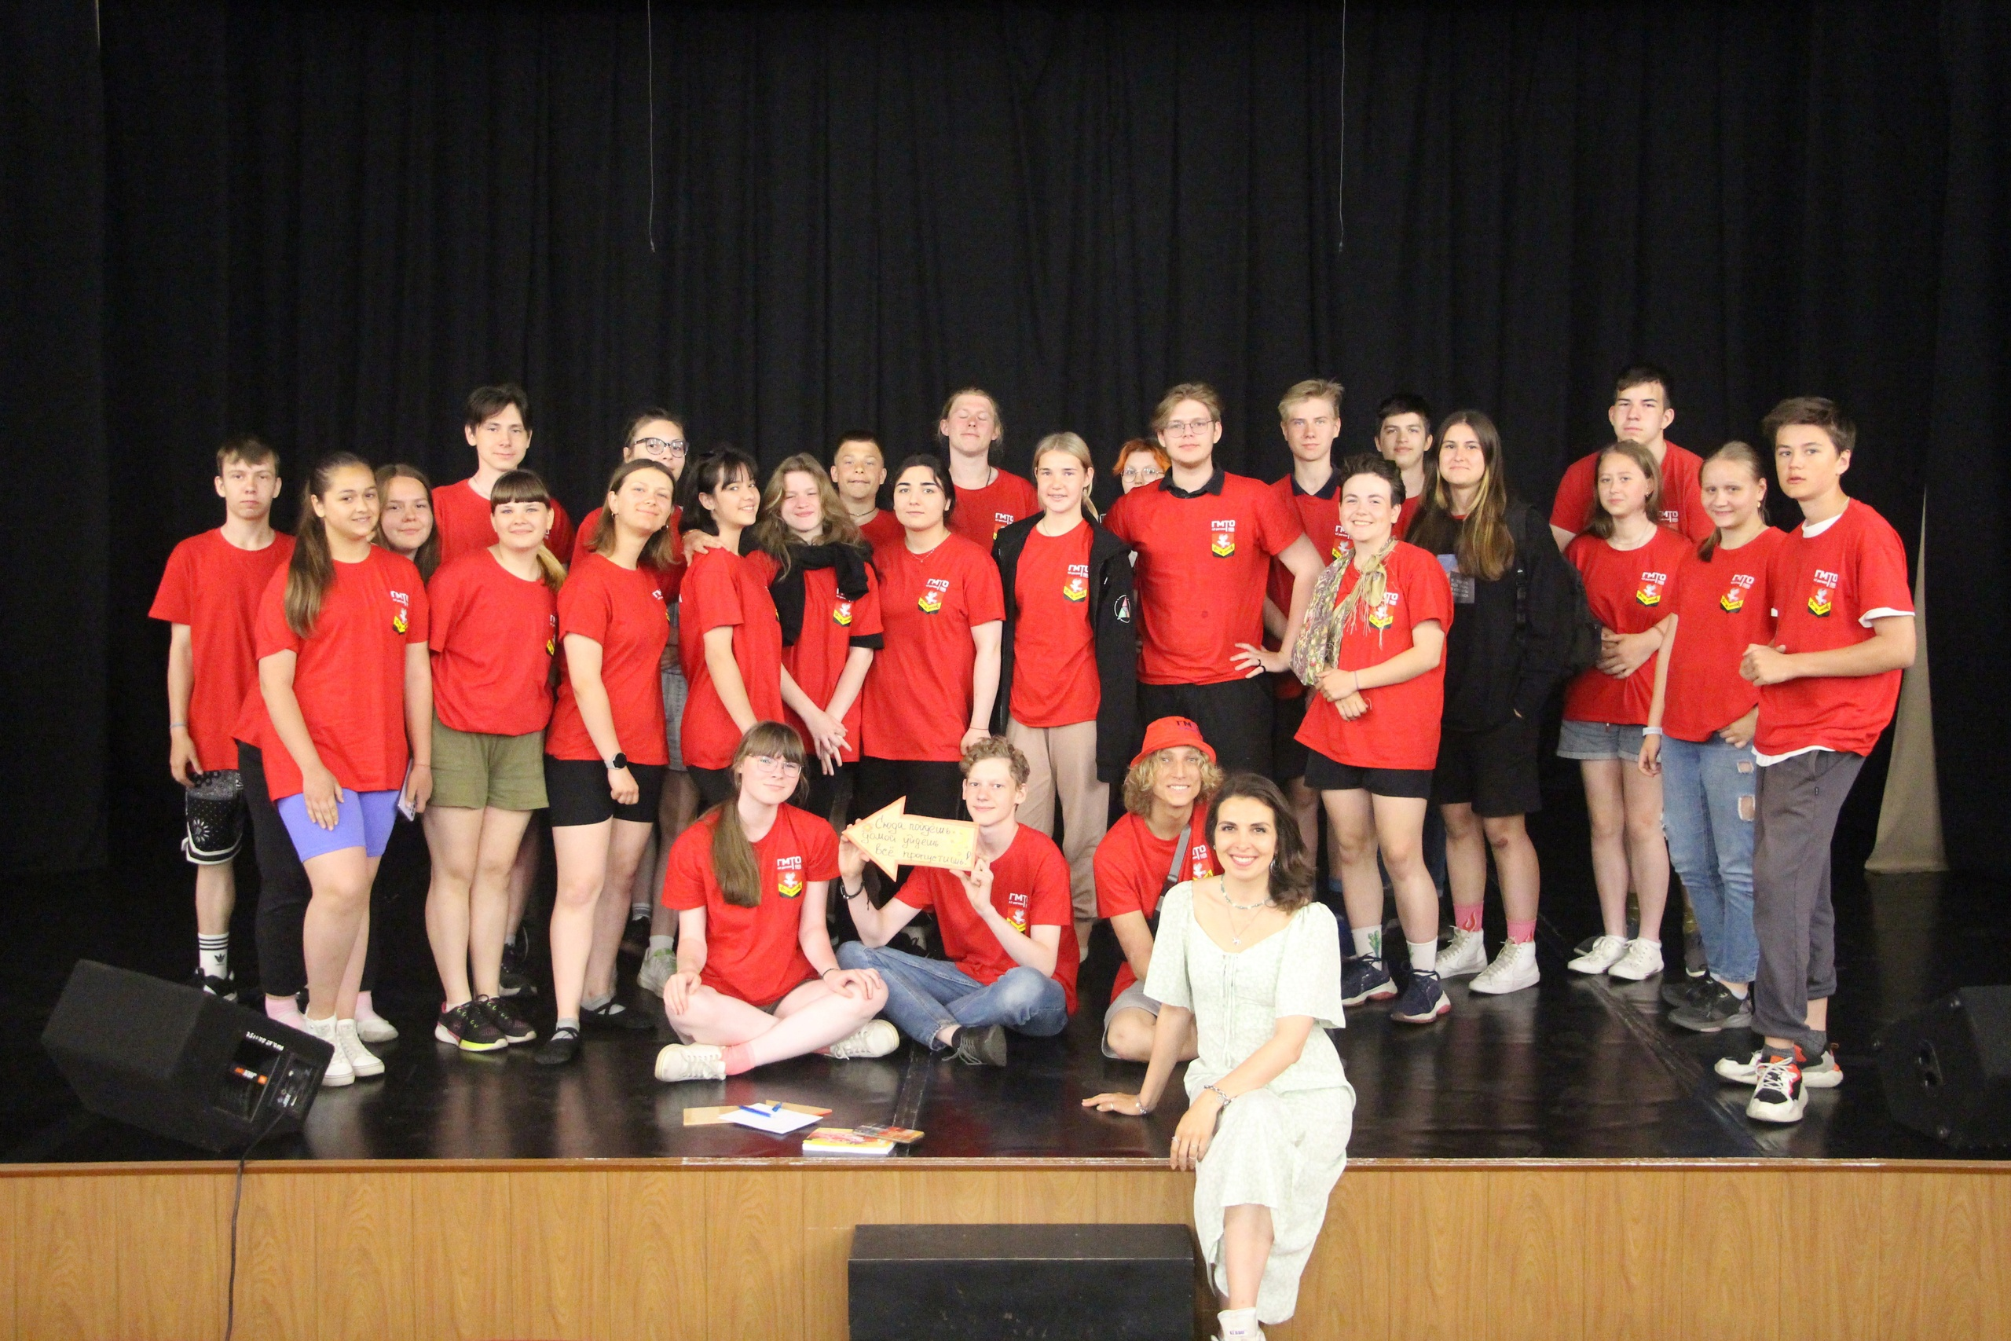
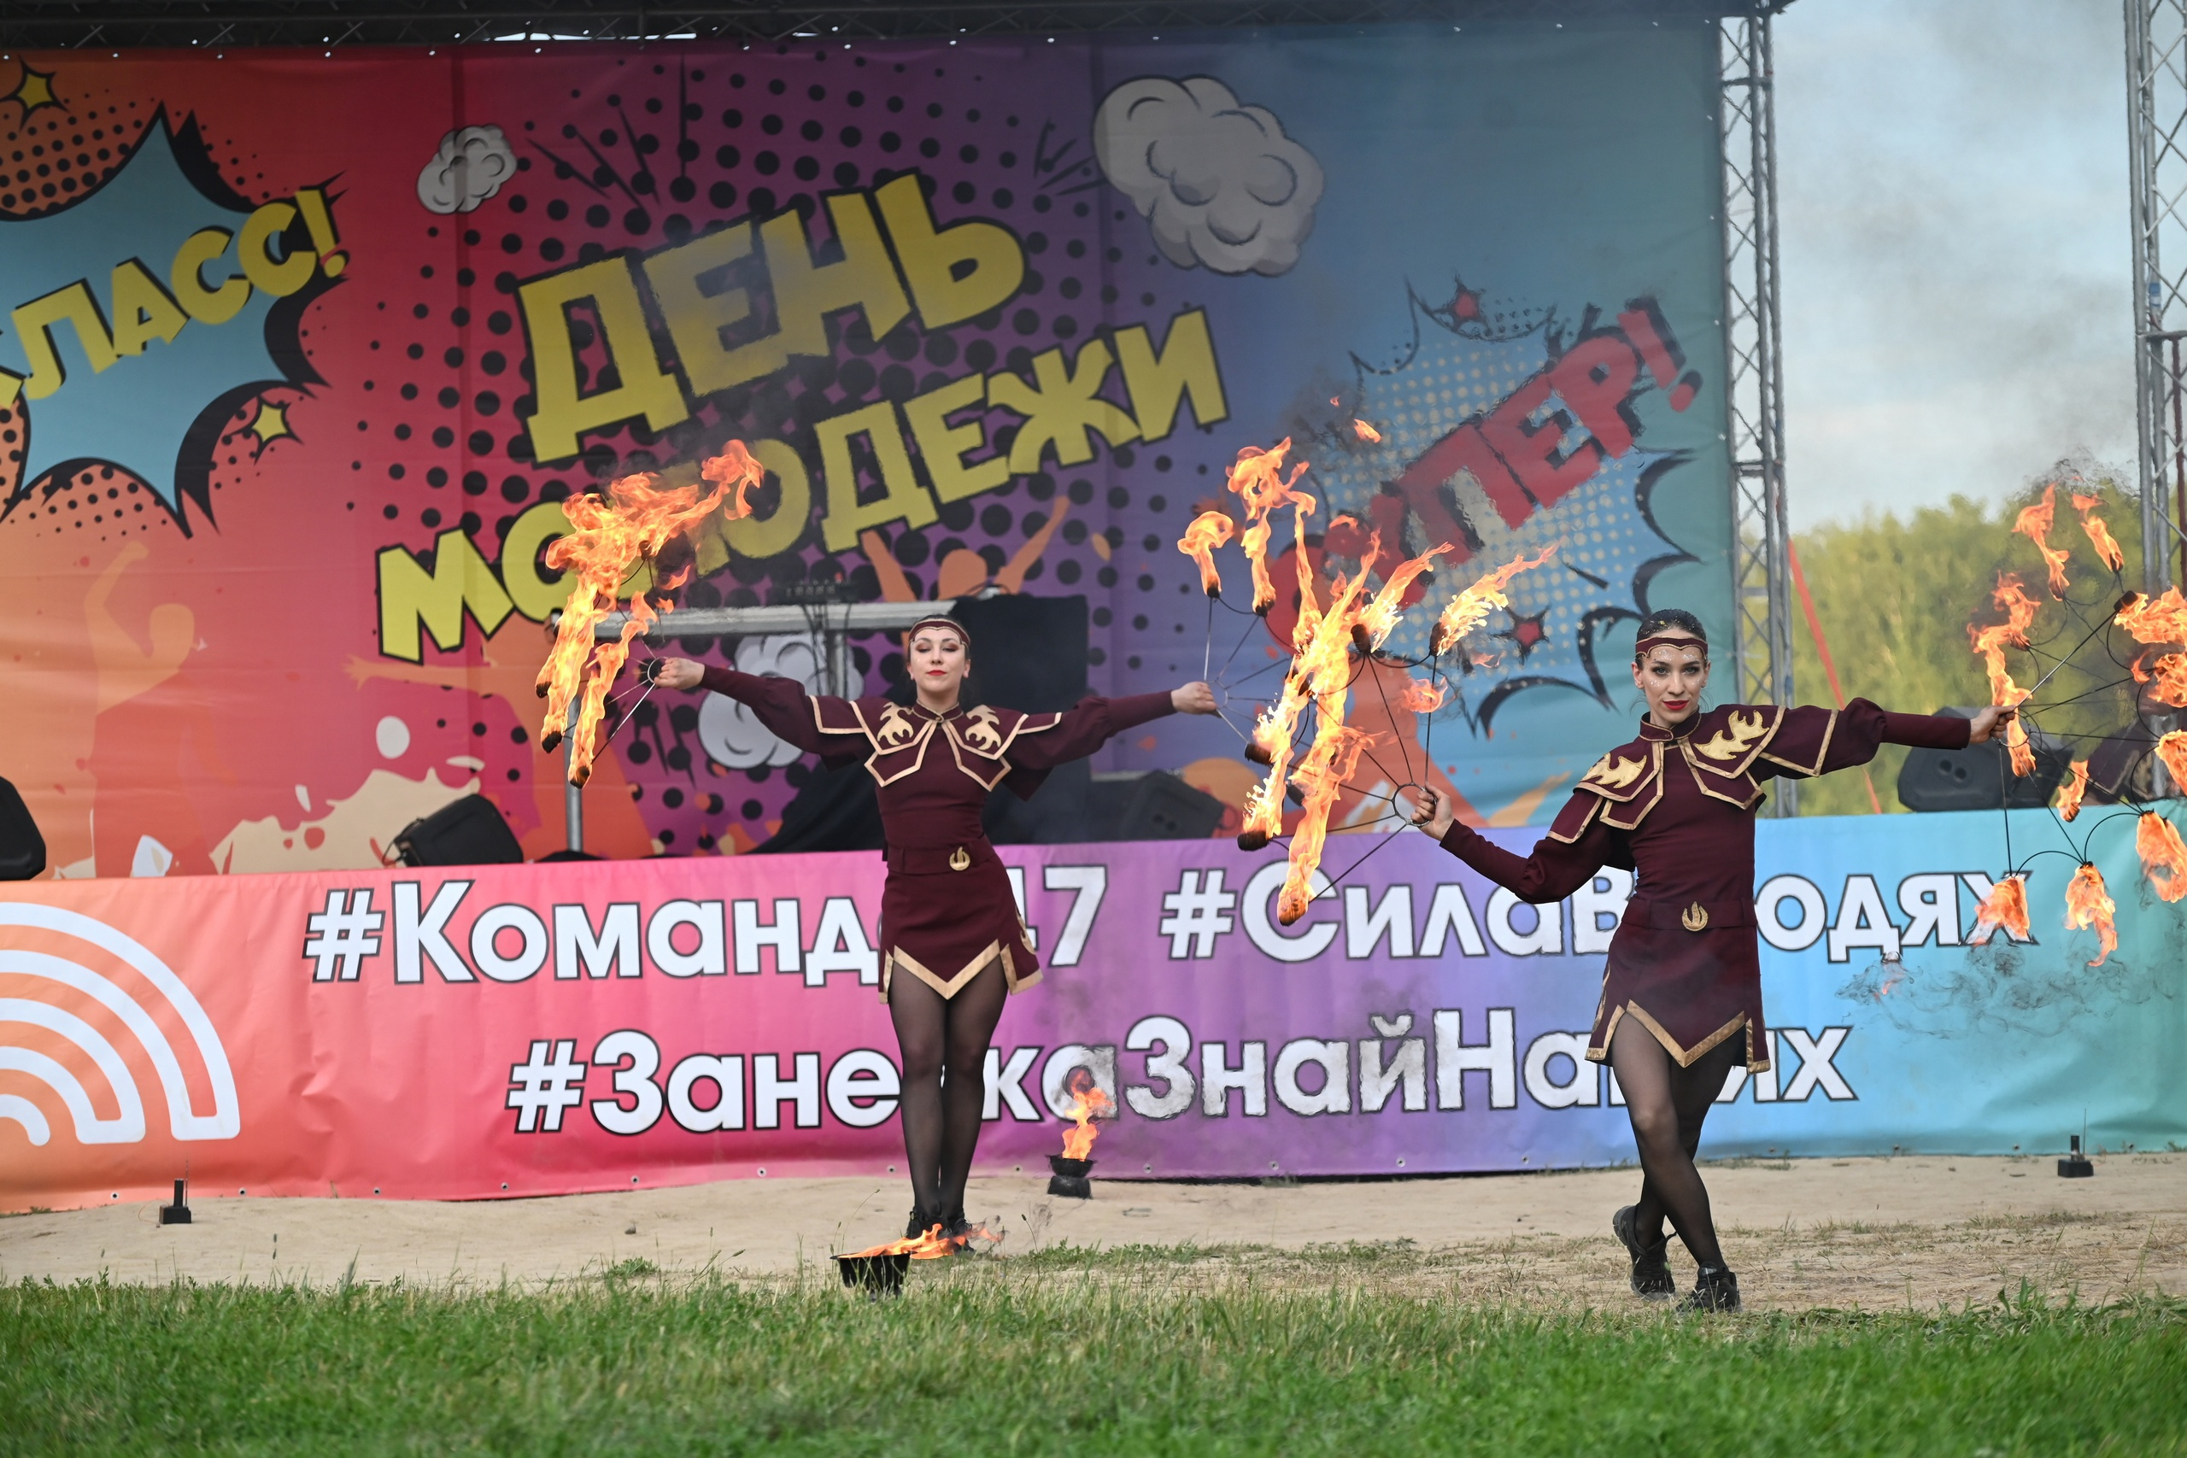
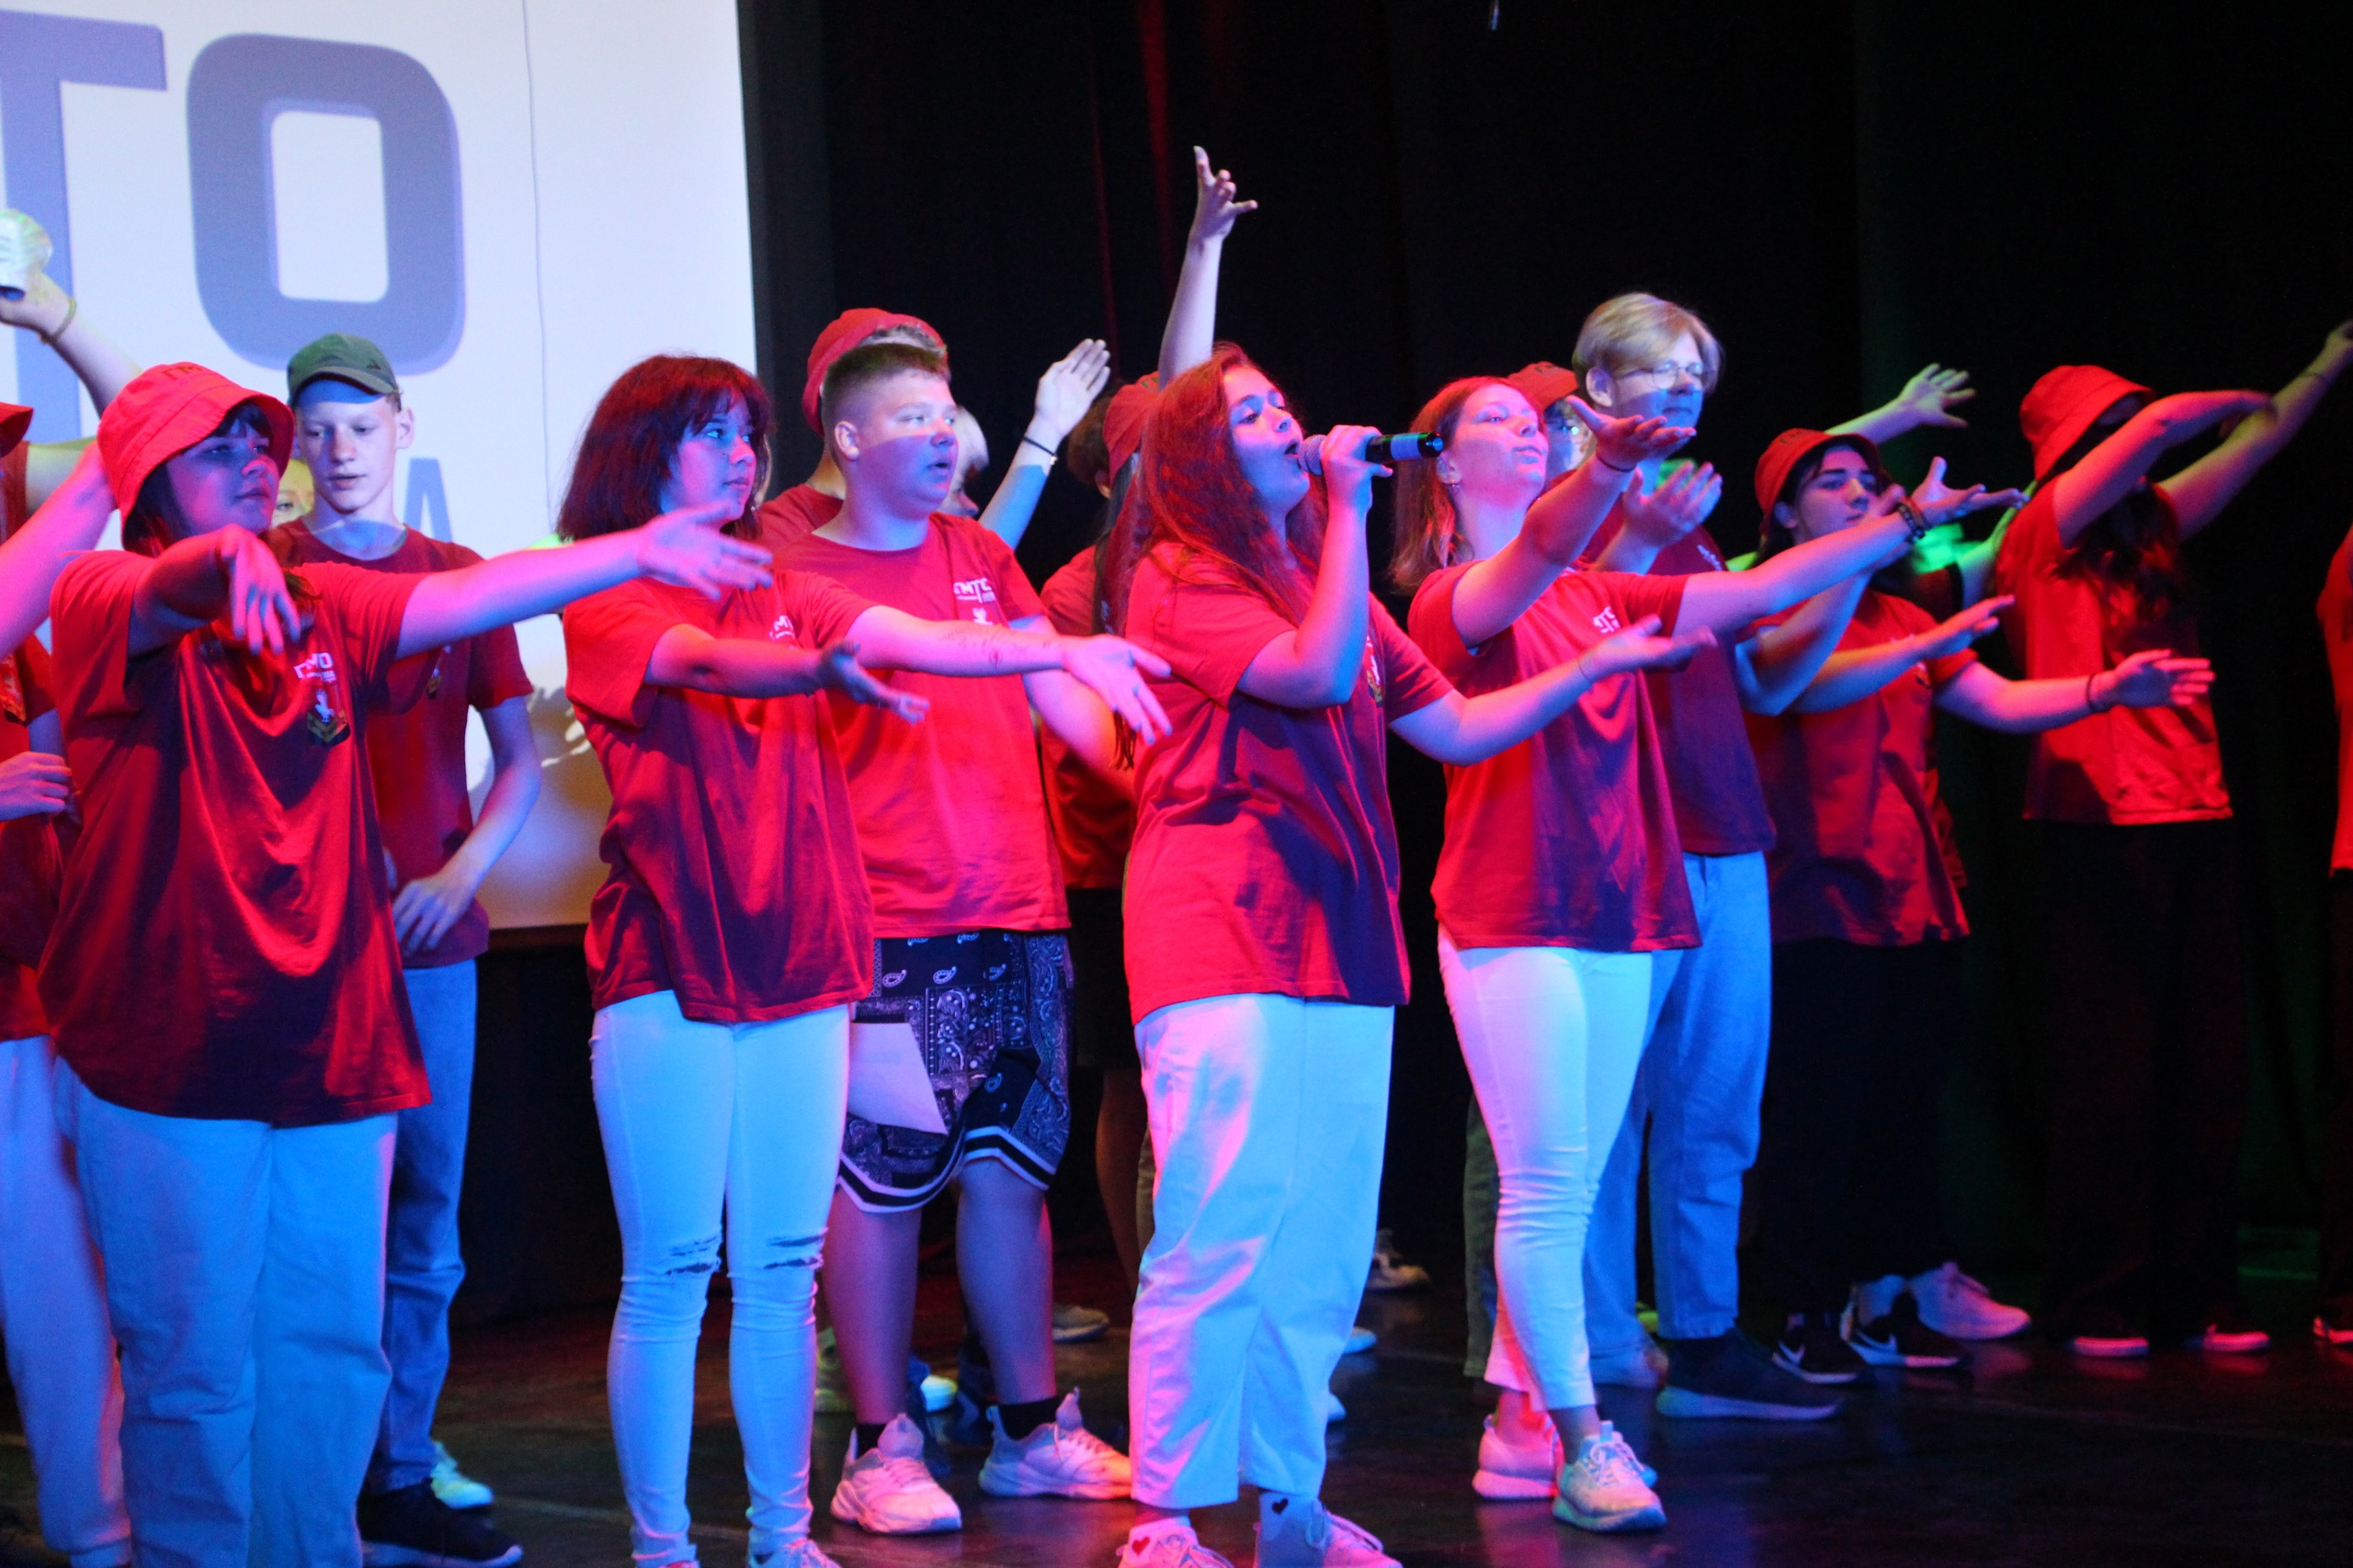
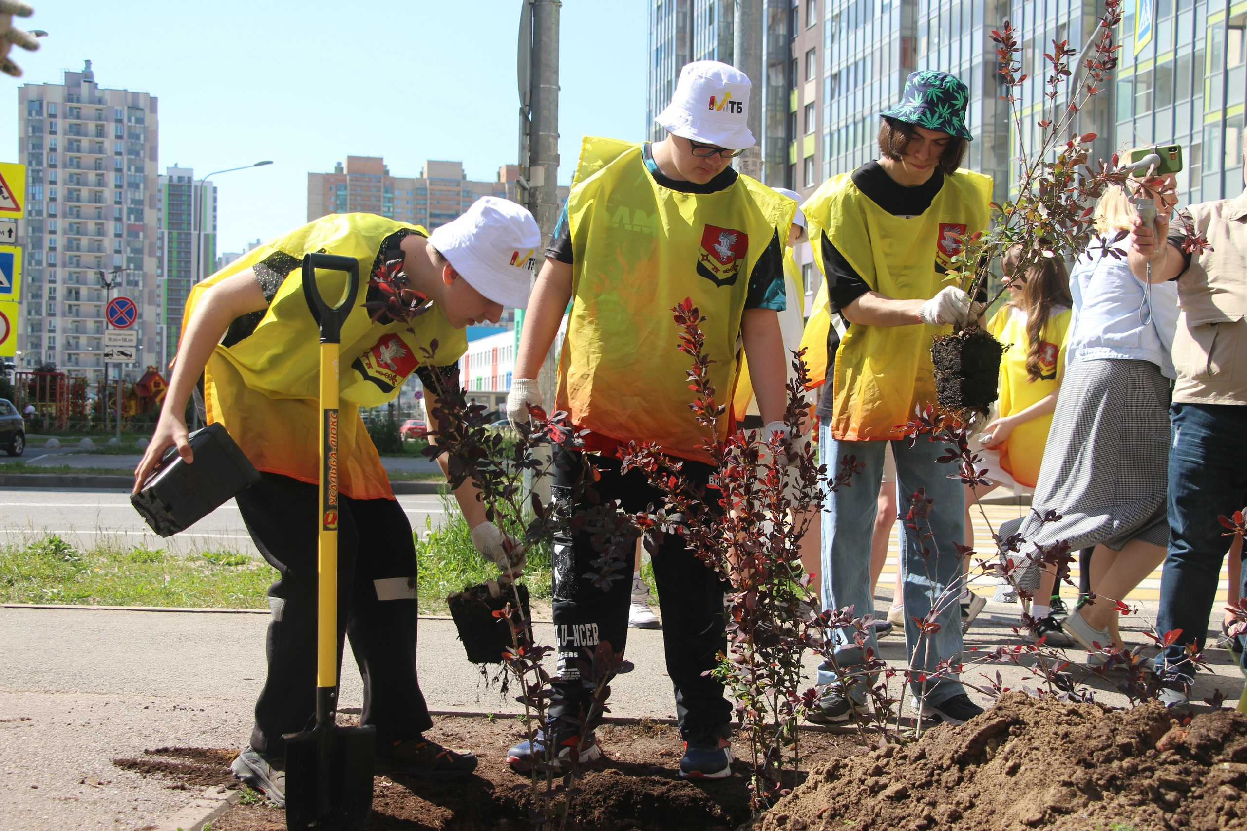
Муниципальная программа
«Развитие молодежной политики» на 2024 год
4 739,5
тысячи рублей
0,3%
от общего
объема расходов
1 160,1 | Обеспечение деятельности (услуги, работы) муниципальных учреждений
3 258,9 | Мероприятия по организации занятости и отдыха подростков в летний период
320,4 | Поддержка содействия трудовой адаптации и занятости молодежи

Slide 29
Муниципальная программа
«Формирование комфортной городской среды»
на 2024 год
33 423,2
тысячи рублей
2%
от общего
объема расходов
33 423,2 | Реализация программ формирования современной городской среды

Slide 30
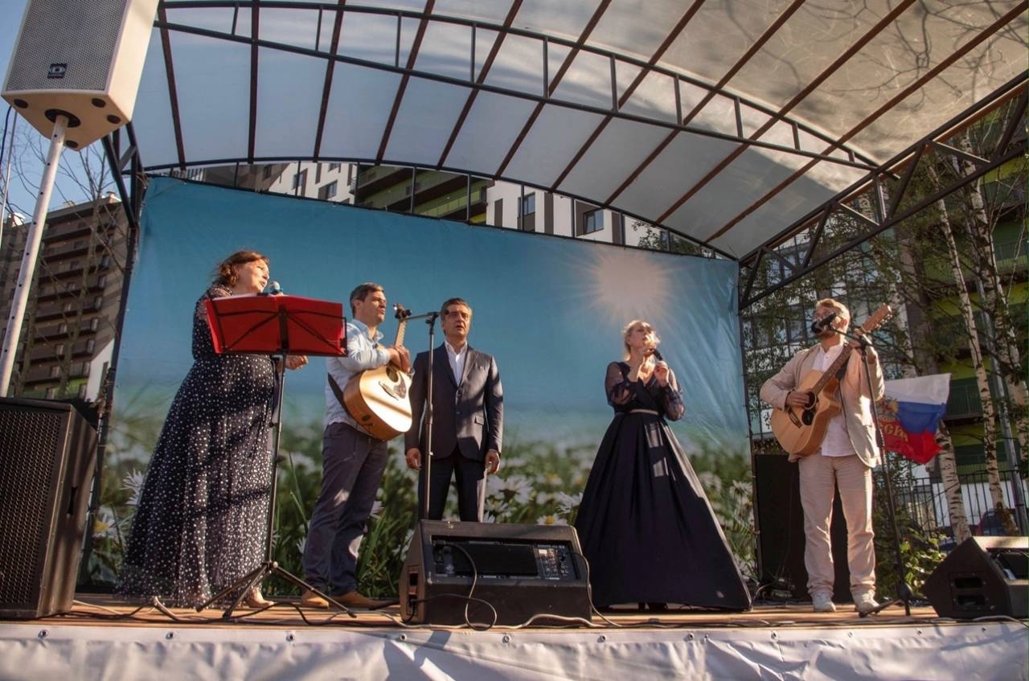
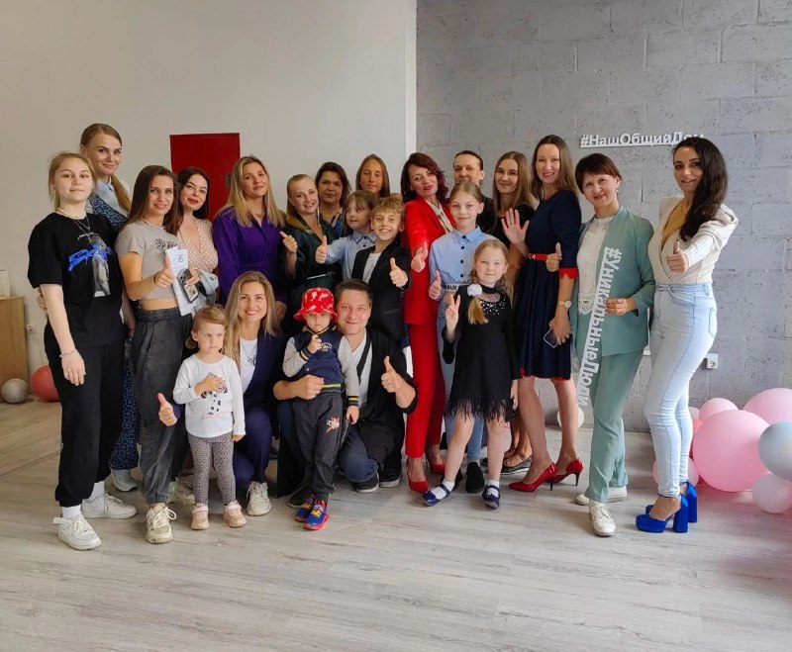
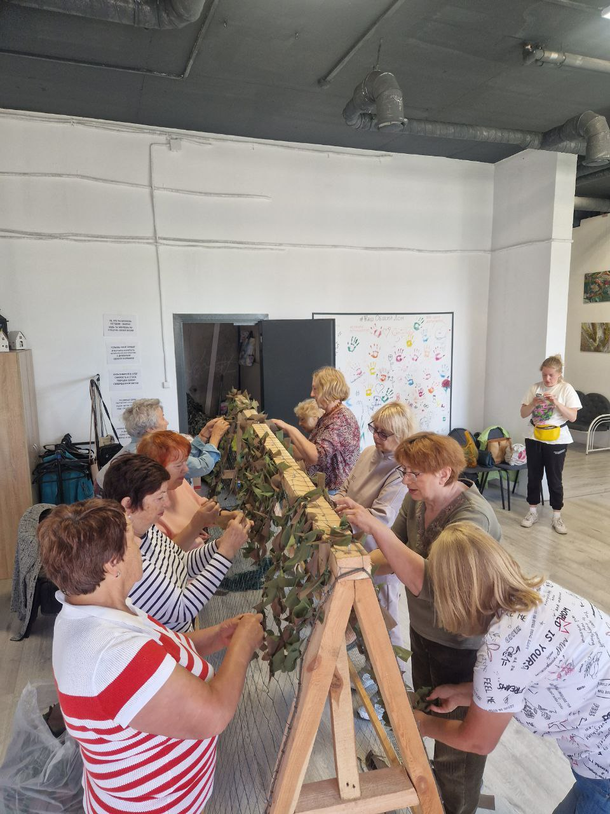
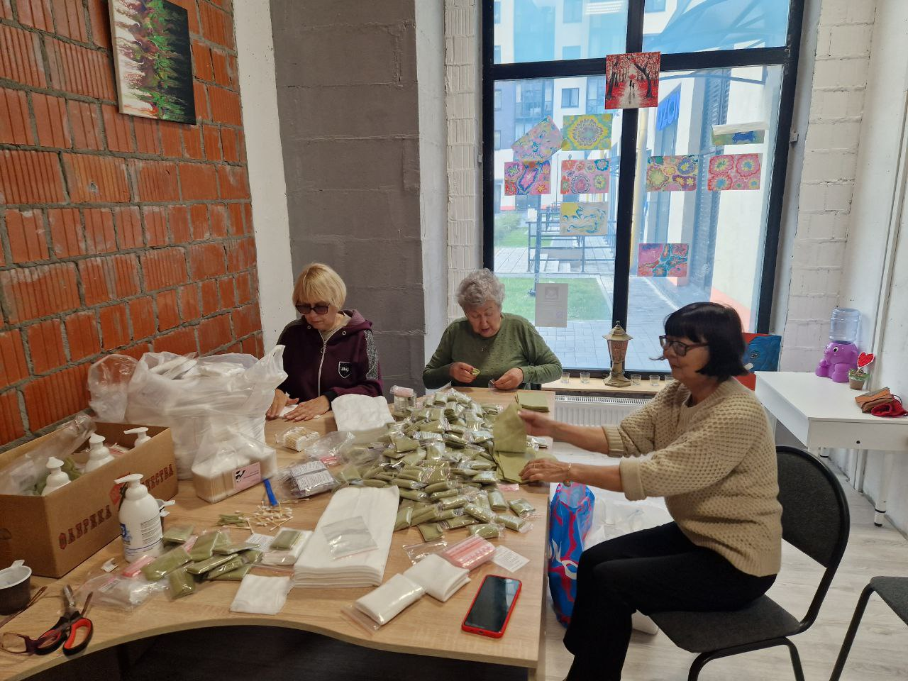
Муниципальная программа
«Поддержка социально ориентированных некоммерческих организаций» на 2024 год
3 000,0
тысячи рублей
0,2%
от общего
объема расходов
3 000,0 | Предоставление на конкурсной основе субсидий социально ориентированным некоммерческим организациям

Slide 31
Муниципальная программа
«Развитие муниципальной службы» на 2024 год
557,1
тысячи рублей
0,04%
от общего
объема расходов
450,0 | Получение дополнительного профессионального образования муниципальными служащими, участие в иных обучающих мероприятиях
107,1 | Проведение диспансеризации муниципальных служащих

Slide 32
Доступ к информационным ресурсам
Официальный сайт администрации https://www.zanevkaorg.ru
МБУ Редакция газеты «Заневский вестник» https://www.zanevkasmi.ru
Информация о муниципальных закупках https://zakupki.gov.ru
Информация об оказываемых муниципальных услугах муниципальными бюджетными (автономными) учреждениями https:// www.bus.gov.ru

